Slide 1

Traducido del inglés al español - www.onlinedoctranslator.com
Tabla de contenido
Introducción................................................. ..............................2
Distribución.de.Energía.Residencial.................................................. .....4
Centros.de.Carga.................................................. .............................6
Construcción.del.centro.de.carga ............................................ .............8
Interruptores.de.circuito.residenciales.................................................. ........ 6
Protección.de.falla.a.tierra ........................................... ..............23
Protección.de.falla.de.arco ............................................ ....................25
Protección contra sobretensiones.................................... .......................30
Red.del.centro.de.carga ............................................ .....................34
Clasificación.de.interrupción.del.centro.de.carga .................................. .37
Centros.de.carga.de.equipos.de.entrada.de.servicio .........40
Sistemas.de.alimentación.............................................. ...............4
Conexión.a.la.tierra.del.centro.de.carga .................................. ..............44
Centros.de.carga.de.la.serie.PL.................................... ..........46
Centros de carga de la serie ES .................................. ..........48
Centros.de.carga.EQ.de.Siemens.................................... ...........50
Centros.de.carga.lista.del.generador .................................. ....53
Centros.de.carga.del.panel.de.elevador .................................. .............54
Números.de.catálogo.del.centro.de.carga .................................. .....55
Dimensionando.El.Centro.de.Carga ........................................... ..........57
Desconexiones de CA .................................................. ........................66
Medición.Residencial.................................................... ................67
Revisar.Respuestas. .................................................... .................... 7
Examen final............................................... ..........................72

Slide 2
Introducción
Bienvenido.a.otro.curso.de.la.serie.STEP,.Siemens. Ttécnicomieducación PAGSprograma,.diseñado.para.preparar.nuestros. distribuidores.para.vender.los.productos.de.Siemens.Industry,.Inc..más. efectivamente..Este.curso.cubre.Conceptos básicos de los centros de carga.y. Productos relacionados.
Al.finalizar.la.Conceptos básicos de los centros de carga.usted debería ser. capaz de:
. Explicar.la.función.de.un.centro.de.carga.en.los.residenciales.
. distribución de poder.
. Definir.el.término.centro.de.carga
.
.
.
.
Distinga.entre.los.términos.tablero.y.centro.de.carga
Explicar.la.necesidad.de.protección.del.circuito
Identificar.varios.componentes.de.un.centro.de.carga
Distinguir.entre.un.interruptor.principal.y.una.orejeta.principal.solamente. centro de carga
. Identificar.varios.sistemas.de.suministro.de.energía.utilizados.en.residenciales. aplicaciones
. Explicar.el.uso.de.los.centros.de.carga.como.entrada.de.servicio. equipo
. Describir.las.técnicas.adecuadas.de.conexión.a.tierra.del.servicio. centros.de.carga.de.entrada.y.aguas.abajo
. Identificar.los.tipos.de.interruptores.automáticos.usados.en.las.cargas.de.Siemens. centros
. Identificar.los.productos.del.centro.de.carga.de.Siemens.y.sus.características.
2

Slide 3
Este.conocimiento.lo.ayudará.a.comprender.mejor.a.los.clientes. aplicaciones..Además,.podrá.describir.productos. a.los.clientes.y.determinar.diferencias.importantes.entre. productos..Usted.debe.completar.Fundamentos de la Electricidad.antes de. intentando.Conceptos básicos del centro de carga
..Una.comprensión.de.muchos. de.los.conceptos.tratados.en.Fundamentos de la Electricidad.se requiere para. Conceptos básicos de los centros de carga.
Después.de.haber.completado.este.curso,.si.desea.determinar. cómo.bien.ha.retenido.la.información.cubierta,.puede. completar.un.examen.final.en.línea.como.se.describirá.más adelante.en.este.curso..Si. usted.aprueba.el.examen,.se.dará.la.oportunidad.de.imprimir.un. certificado.de.finalización.de.su.computadora.
Siemens.es.una.marca.comercial.de.Siemens.AG..Nombres.de.productos. mencionados.pueden.ser.marcas.comerciales.o.marcas.comerciales.registradas.de.sus. respectivas.empresas..Las.especificaciones.están.sujetas.a.cambios. sin.aviso.
NFPA70®,.National.Electrical.Code®,.y.NEC®.están.registrados. marcas.marcas.de.la.National.Fire.Protection.Association®,.
Quincy,.MA.02 69..
NEMA®es.una.marca.comercial.registrada.y.una.marca.de.servicio.de.la. Asociación.Nacional.de.Fabricantes.de.Electricidad,.Rosslyn,.VA. 22209.
Underwriters.Laboratories.Inc.®.y.UL®.están.registrados. marcas comerciales.de.Underwriters.Laboratories.Inc.,.Northbrook,.IL.
60062-2096.
Las demás.marcas.son.propiedad.de.sus.respectivos.titulares.
3

Slide 4
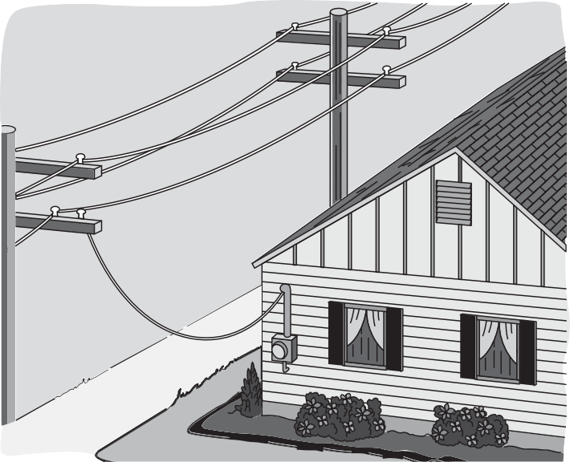
Distribución de energía residencial
UNA.sistema de distribución de energía.distribuye.energía.eléctrica. en.un.edificio..Los.sistemas.de.distribución.de.energía.se.utilizan.en. cada.edificio.residencial,.comercial.e.industrial..
Distribución Residencial.
La mayoría de nosotros estamos familiarizados con el sistema de distribución de energía.
se.encuentra.en.la.energía.promedio.de.los.hogares,.comprada.de.un.servicio. compañía,.ingresa.a.la.casa.a.traves.de.un.medidor.que.registra.la. energía.eléctrica.usada..
La.energía.entrante.entonces.normalmente.va.a.un.centro de carga.cual. proporciona.control.de.circuito.y.protección.sobrecorriente..La.potencia. se.distribuye.desde.el.centro.de.carga.a.varios.circuitos.derivados.para. iluminación,.electrodomésticos.y.tomas.eléctricas..
A veces,.particularmente.cuando.ha.habido.adicionales. construcción,.un.segundo.centro.de.carga,.a.veces.llamado.un. subpanel,.puede.instalarse.y.alimentarse.desde.la.carga.principal. centrar.
Se requiere.una.planificación.cuidadosa.para.que.la.distribución.de.energía. sistema.de.forma.segura.y.eficiente.suministra.un.servicio.eléctrico.adecuado. para.las.necesidades.presentes.y.posibles.futuras..
4

Slide 5
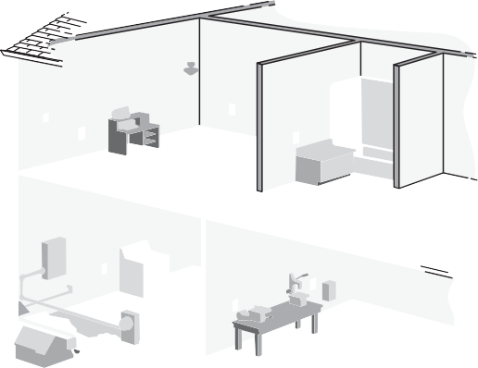
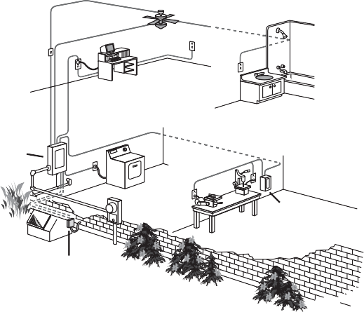
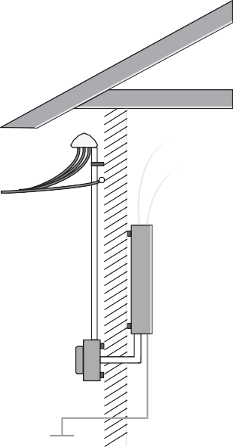
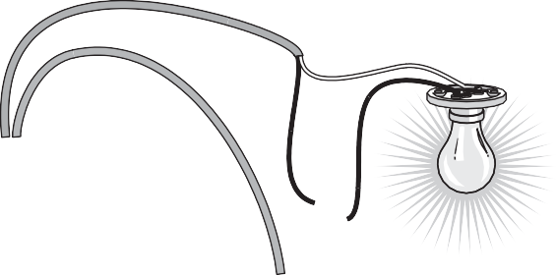
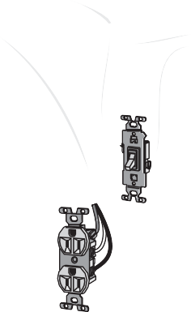
Centro de carga
Adicional
Centro de carga
Desconexión del aire acondicionado
El Eléctrico Nacional. Código®.
El.Código Eléctrico Nacional® (NEC®) se.utiliza.ampliamente.en. la.industria.eléctrica..El.artículo.408.comprende.los.tableros..Los demás. artículos.que.se.muestran.en.la.siguiente.ilustración.tratan.temas.relacionados.
Conductores
NEC® Artículo 310
Encendiendo
NEC® Artículo 410
Servicios
NEC® Artículo 230
Tableros
NEC® Artículo 408
Protección contra la sobretensión
NEC® Artículo 240
Interruptores
NEC® Artículo 404
Circuitos derivados
NEC® Artículo 210, 220
Conexión a tierra y vinculación
NEC® Artículo 250
.
5

Slide 6





Centros de carga
Centro de carga.es.un.término.industrial.que.se.aplica.a.los.tipos. de. tableros.usado.en.residenciales.y.comerciales.ligeros. aplicaciones..La. Código Eléctrico Nacional®.no.hace.distinción. entre.un.panel.y.un.centro.de.carga;.por.lo.,.las.reglas.y. las definiciones que se aplican a los tableros también se aplican a los centros de carga.
Definición.
Un.tablero.es.un.tipo.de.caja.para.protección.sobre.corriente. los.dispositivos.y.los.buses.y.las.conexiones.que.suministran.energía.a.los. estos.dispositivos.y.sus.circuitos.asociados.
Según.el.Código.Nacional.Eléctrico.®.(NEC®),. tableros,.incluidos.los.centros.de.carga,.son:
. Se utiliza para controlar la luz, el calor o los circuitos de alimentación.
. Se coloca en un gabinete o en una caja de corte.
. Montado.en.o.contra.una.pared
. Accesible.solo.desde.la.parte.frontal
6

Slide 7


Solo accesible
Desde el frente
Montado en o
Contra una pared
colocado en un
Gabinete o
caja recortada
Usado para controlar
Luz, Calor o
Circuitos de potencia
Opinión 1
. . Un.sistema. .distribuye.energía.eléctrica. en.un.edificio.
2.. Comité ejecutivo nacional®.El.artículo. .cubre.paneles,.incluida.la.carga. centros.
3.. La.protección.sobrecorriente.está.cubierta.por.Comité ejecutivo nacional®.Artículo. .
4.. El.Código Eléctrico Nacional®.no.hace.distinción. entre.un.panel.y.un.centro.de.carga.
. una verdad
. b..Falso
5.. ¿Cuál.de.las.siguientes.afirmaciones.no.cumple.los. Comité ejecutivo nacional®.definición.de.un.panel.
. a..Usado.para.controlar.la.luz,.el.calentamiento.o.los.circuitos.de.energía
. b..Colocado.en.un.gabinete.o.caja.cortada
. c..Accesible.desde.el.frente
. d..Accesible.desde.la.parte.trasera
. e..Montado.en.o.contra.una.pared
7

Slide 8
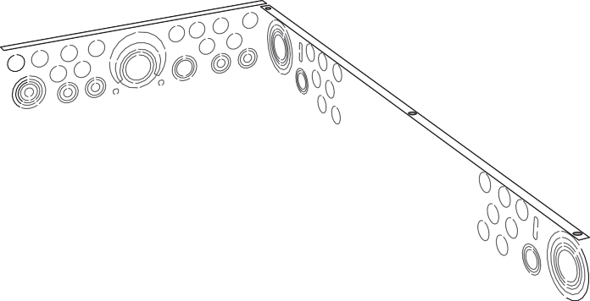
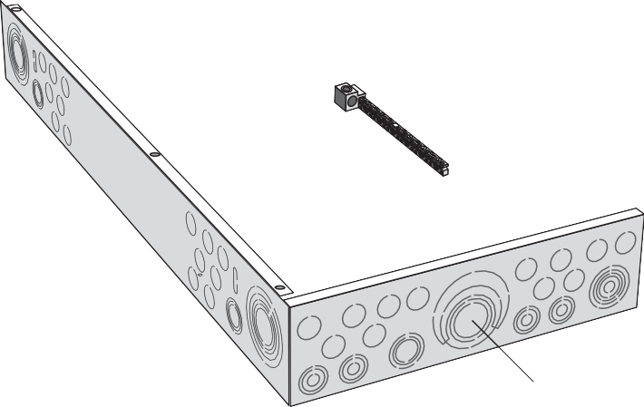




Construcción del centro de carga
Los centros de carga se construyen con las siguientes tres partes:
recinto,.interior,.y.podar..
Recinto.
El.recinto.normalmente.está.construido.de.acero.laminado.en.frío. (para.uso.en.interiores).o.de.acero.galvanizado.(para.uso.en.exteriores)..Junto.con. la.guarnición,.la.caja.está.diseñada.para.proporcionar.componentes.y. protección.del.personal..
El.Asociación Nacional de Fabricantes Eléctricos (NEMA®)
.ha.establecido.normas.para.equipos.eléctricos. recintos..Cajas NEMA tipo 1.están.destinados.para.interiores. usar..Cajas NEMA tipo 3R
.están.destinados.para.exteriores. utilizar.principalmente.para.proporcionar.un.grado.de.protección.contra.la.lluvia,. aguanieve.y.daños.debidos.a.la.formación.de.hielo.externo..El.centro.de.
los gabinetes.típicamente.se.cumplen.con.uno.de.estos.gabinetes.NEMA. tipos
nocautsestán.estampados.en.la.caja.para.proporcionar.un. conveniente.forma.de.crear.agujeros.para.usar.en.enrutamiento.eléctrico. cableado..Se.utilizan.abrazaderas.de.cable.aprobadas.o.conectores.de.conduit.en.el. agujeros.para.asegurar.y.proteger.el.cable.y.los.conductores.
Knockear
8

Slide 9
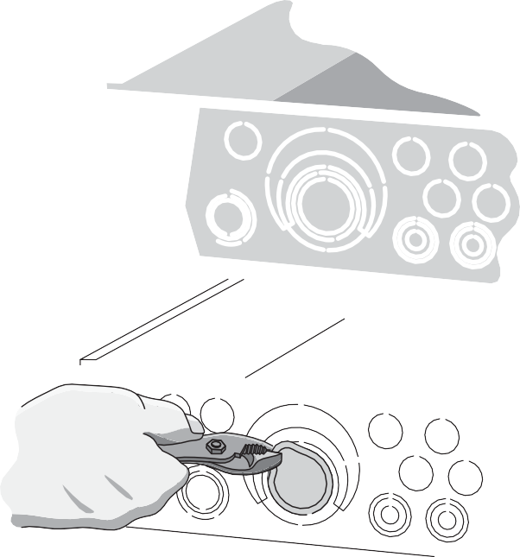
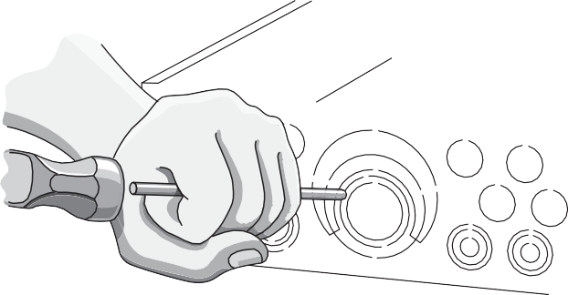








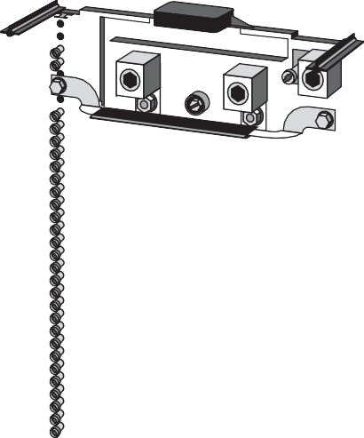

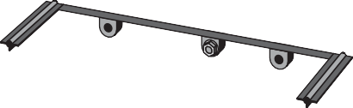
Eliminación de knockouts
Los agujeros ciegos se pueden quitar antes de montar la caja. Cuando haya varios agujeros ciegos en los anillos, quite el centro sección.golpeando.en.el.punto.más.alejado.del.tirante..Luego,.doble.
el.golpe.hacia.atras.y.adelante.para.romper.el.empate..Si.una.abertura.más.grande. es.necesario,.retire.cada.anillo.adicional,.uno.a.la.vez.haciendo.palanca. con.un.destornillador.y.doblando.el.anillo.hacia.atras.y.hacia.atras.con. alicates.como.se.muestra.en.la.siguiente.figura.
Interior
El.centro.de.carga interior.se.monta.dentro.de.la.caja.y. incluye.barras.bus.y.hardware.relacionado..
Interior
9

Slide 10
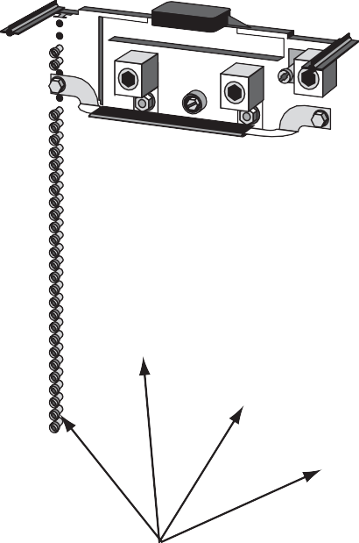


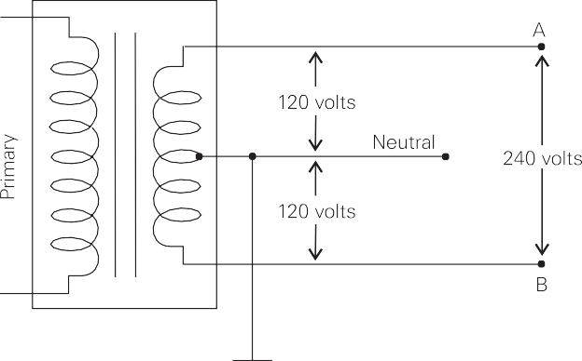
Barras colectoras.
UNA.barra de autobús.sirve.como.una.conexión.común.para.dos.o.más. circuitos..En.un.centro.de.carga,.las.barras.bus..se.utilizan.para.hacer.fácil.
conectar.los.interruptores.automáticos.a.los.conductores.de.servicio.y.el.cableado.de. Las.barras.de.bus.del.centro.de.carga.de.
Barras colectoras
Fuente de alimentación.
El.método.más.común.para.alimentar.un.centro.de.carga.es. conectar.las.barras.bus.de.alimentación.del.centro.de.carga.a.la.secundaria. devanado.del.transformador.de.utilidad..Aunque.el.secundario. bobinado.está.proporcionando.energía.monofásica,.un.lado.del. la.secundaria.se.llama.la.fase.A.y.el.otro.lado.se.llama. la.fase.B..La.conexión.de.la.toma.central.a.este.transformador.es. conectado.a.tierra.y.se.convierte.en.la.conexión.neutral..El.neutro.es. un.conductor.portador.de.corriente.que.se.conecta.a.la.conexión.del.centro.de.carga. neutral.bus.
Como.muestra.la.siguiente.ilustración,.con.esta.configuración,.el. el.voltaje.aplicado.a.las.barras.bus.de.alimentación.del.centro.de.carga.es.240.voltios, pero.el.voltaje.de.la.conexión.neutral.a.cualquier.bus.de.suministro. bar.es.
20 voltios.
0

Slide 11
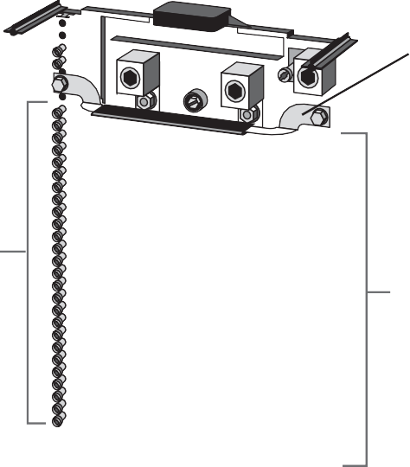

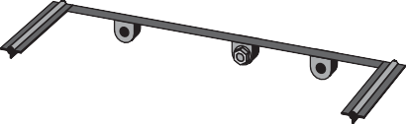
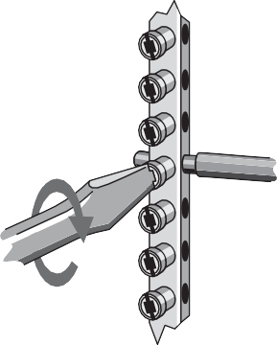
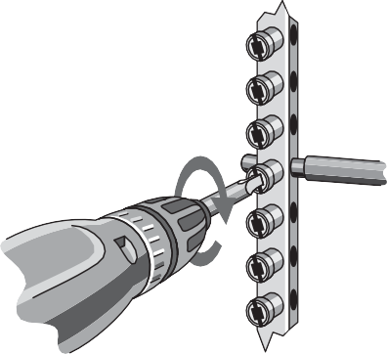
Neutro partido
La.serie.PL.de.Siemens.y.algunos.centros.de.carga.de.la.serie.Siemens.ES. tener. neutrales duales,.lo.que.significa.que.las.conexiones.neutras.son. disponibles.en.ambos.lados.del.interior.del.centro.de.carga..Neutrales.dobles. están.conectados.juntos.mediante.una.barra.de.conexión.neutral..Los.neutros.dobles. son.útiles,.especialmente.en.centros.de.carga.más.grandes,.porque. simplificar.el.cableado.del.centro.de.carga.
Pasador de corbata neutro
Neutral
Conexiones
Neutral
Conexiones
Insta-alambre.
Insta-alambre.es.una.función.que.se.encuentra.en.la.serie.PL.y.ES.de.Siemens. centros.de.carga.de.la.serie..El.tornillo.de.inserción. fábrica, pero.retenida.en.su lugar.por.una.característica.especial.en.el.tornillo. rosca..Esta.característica.especial.evita.que.el.tornillo.se.caiga. durante.el.envío.o.la.instalación..La.cabeza.del.tornillo.Insta-wire. acepta.un.destornillador.estándar.o.una.punta.de.herramienta.cuadrada.
Insta-wire.ahorra.un.tiempo.de.instalación.al.eliminar.la.necesidad.de. retire.todos.los.tornillos.y.permitiendo.que.el.instalador.utilice.un. herramienta.eléctrica.para.apretar.los.tornillos.

Slide 12
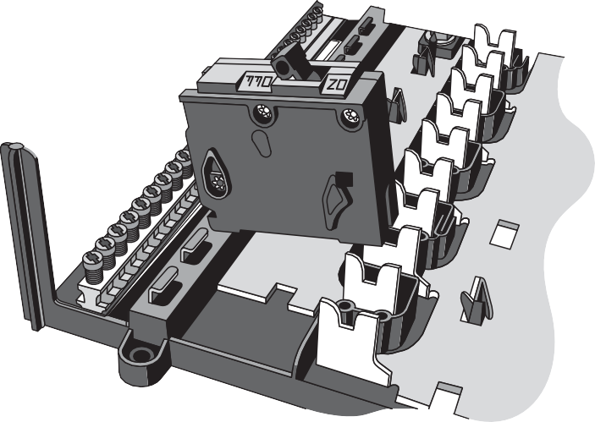




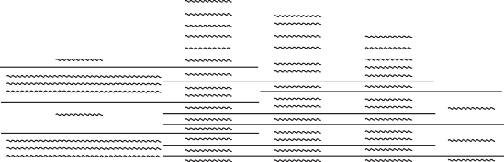


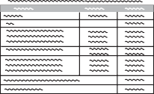


Disyuntores de derivación
Los.interruptores.de.circuito.de.derivación.se.enchufan.directamente.en.la.conexión.del.centro.de.carga.
alimente.las.barras.bus.como.se.muestra.en.la.siguiente.ilustración.
Etiqueta.
El.etiqueta.identifica.el.número.de.catálogo.del.centro.de.carga,.la.caja. tipo,.voltaje.de.servicio.y.amperaje..Información.adicional. en.la.etiqueta.identifica.los.tipos.de.disyuntores.que.pueden.usarse. con.el.centro.de.carga,.las.clasificaciones.de.corriente.de.cortocircuito.y.el.cableado. diagramas..
Centro de carga interior
CORRIENTE NOMINAL DE CORTOCIRCUITO
EQPT TIERRA
GRAMO
Numero de catalogo
P3040B1200CU P3040L1200CU
Serie
Recinto
Tipo 1
Alimentador, interruptor principal Tablero principal ^{Rompedor de ramas}
39
1
NEUTRAL
Interruptor principal
A
LÍNEA
Calificaciones
200A MÁXIMO - 200A CLASIFICACIÓN DEL INTERRUPTOR PRINCIPAL SI SE UTILIZA.
120/240 V -, 60 HZ, 1Ø3W
APTO PARA USO COMO EQUIPO DE SERVICIO CUANDO SE INSTALA UN INTERRUPTOR PRINCIPAL.
2
B
40
EQPT TIERRA
NEUTRAL
norte
GRAMO
39
EQPT TIERRA
NEUTRAL
norte
1
USE ALAMBRE DE COBRE O ALUMINIO 60°/75°C
LÍNEA
40
2
NEUTRAL
norte
ENLACE CUANDO
REQUERIDO
EQPT TIERRA
2

Slide 13
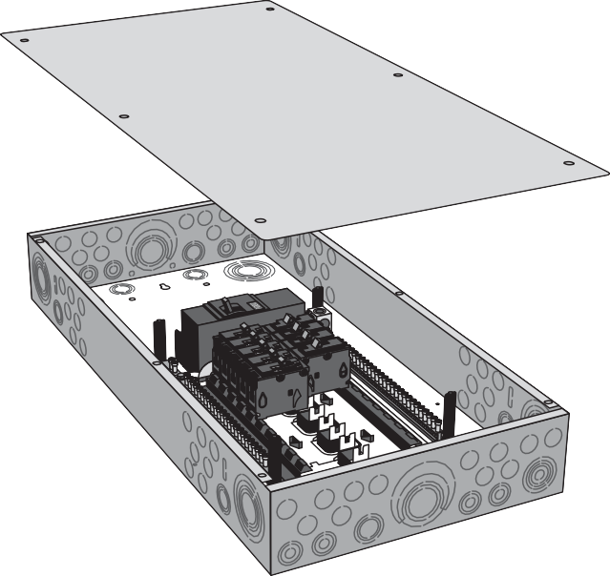

Montaje de moldura.
El.conjunto de molduras,.a.veces.llamado.frente.muerto,.adjunta. al.frente.del.centro.de.carga.y.cubre.el.interior..La.moldura. El conjunto incluye una puerta de acceso y una bandeja superior ajustable. El conjunto de moldura proporciona acceso a los disyuntores mientras sellar.las.partes.vivas.y.el.cableado.interno..
Puerta
Podar
Integral,
Ajustable,
Bandeja superior
giros.
Parte.de.la.bandeja.superior.contiene.giros..Estos.se.utilizan.para.
cubra.los.espacios.no.usados.de.los.polos.que.no.llenen.con.un.interrupto alicates..Todas.las.aberturas.no.utilizadas.en.la.bandeja.superior.deben.lle una.placa.de.relleno.
.
3

Slide 14
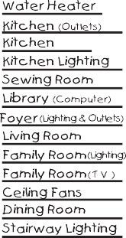
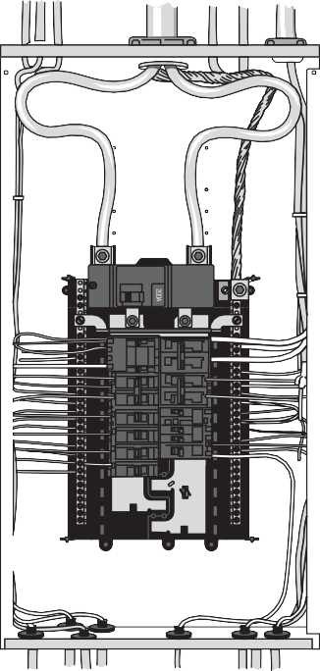





Directorio de circuitos.
UNA.directorio de circuitos.en.la.puerta,.similar.al.que.se.muestra.abajo,. proporciona.espacio.para.listar.los.servicios.protegidos.por.cada.sucursal. cortacircuitos.
Tierra
(Si es necesario)
A B
norte
1
2
Fianza (si se requiere)
240V 3
4 240V
5
7
9
6
8 240V
240V11
13
10
12
14
18
20
ICFT 15
dieciséis
17
19
21
23
25
27
29
31
33
35
37
39
22
24 ICFT
26 ICFT
28
30
32
34
36
38
40
Instalación del centro de carga.
La.caja,.con.el.interior,.está.montada.en.una.pared..Todos. conductores.de.entrada.y.salida.están.conectados.al. centro de carga..
4

Slide 15



Los centros de carga de Siemens pueden montarse en superficie o empotrados. montaje.empotrado,.el.centro.de.carga.se.coloca.de.manera.que.la.parte.frontal. borde.del.gabinete.quede.al ras.con.la.pared.acabada..La.moldura. el.ensamblaje.se.instala.después.de.que.la.pared.esté.terminada..
Comité ejecutivo nacional® Artículo 110.26
La.instalación.del.centro.de.carga.requiere.una.planificación.cuidadosa.para.asegurar.un. ambiente.seguro.para.el.personal.y.el.equipo..Artículo. 0.26. de El.Código Eléctrico Nacional®.cubre.espacios.sobre.equipos.eléctricos. equipo..La.intención.del.Artículo.
0.26.es.proporcionar.suficiente. espacio.de.trabajo.para.el.personal.para.examinar,.ajustar,.servicio,.y. mantener.el.equipo.energizado..
Revisión 2
. . Los.dos.tipos.de.cajas.NEMA.disponibles.para.
Los.centros.de.carga.de.Siemens.son.NEMA.tipo. .y.tipo.
..
2.. .los.disyuntores.enchufan.directamente.en.la.carga.
barras.de.abastecimiento.del.centro.
3.. .proporcionar.conexiones.neutrales.en.ambos.lados.de.
el.centro.de.carga.interior.
4.. .es.una.característica.de.instalación.que.ahorra.tiempo.donde.
los tornillos.se.hacen.aflojar.pero.se.mantienen.en.su lugar para.evitar. los.tornillos.se.caigan.
5.. El.conjunto. .proporciona.acceso.a.la.carga. los.disyuntores.del.centro.mientras.sella.las.barras.bus. y.cableado.interno.de.contacto.
6.. A. .proporciona.espacio.para.listar.los.servicios. protegida.por.cada.interruptor.de.circuito.de.rama.
5

Slide 16
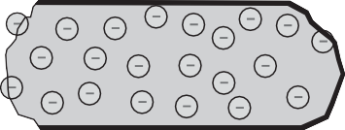
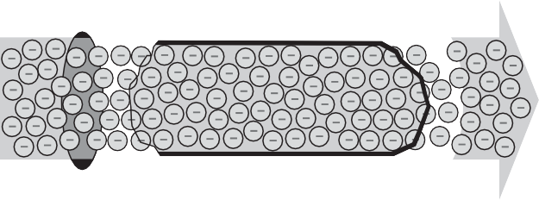
Disyuntores residenciales
El.flujo.de.corriente.en.un.conductor.siempre.genera.calor..Cuanto.mayor. el.flujo.de.corriente,.más.caliente.el.conductor..El.exceso.de.calor.es. daños.a.los.componentes.eléctricos..Por.ese.motivo,.los.conductores. tener.una.capacidad.nominal.de.carga.de.corriente.continua.o.ampacidad.
La.corriente.excesiva.se.denomina.sobrecorriente..Una.sobrecorriente. puede.resultar.de.un.cortocircuito,.sobrecarga,.o.falla a tierra..
Los.centros.de.carga.usan.disyuntores.para.brindar.protección.contra. cortos.y.sobrecargas..La.mayoría.de.los.disyuntores.residenciales. no.proporcionar.protección.contra.fallas.a.tierra.
Flujo de corriente normal
Flujo de corriente excesivo
Un.cortocircuito.ocurre.cuando.dos.conductores.desnudos.se.tocan. la.resistencia.entre.los.conductores.en.ese.punto.de.caída. significativamente..Esta.reducción.en.la.resistencia.hace.que.la.corriente.aumente. con rapidez.
Una.sobrecarga.es.típicamente.una.corriente.mucho.más.baja.que.un.corto. circuito..Se.produce.una.sobrecarga.cuando.hay.demasiados.dispositivos. conectado.a.un.circuito.o.cuando.el.equipo.eléctrico.es.hecho.para. trabajar.más.de.sus.capacidades.clasificadas.
6

Slide 17
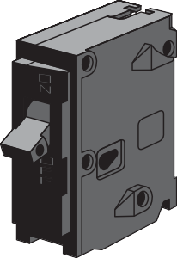

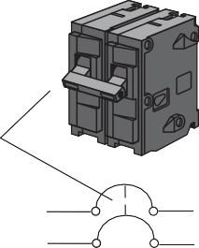
Rompedores de circuito.
Los interruptores automáticos proporcionan un medio manual para activar y desactivar un circuito y una protección automática contra sobrecorriente para ello. circuito..A diferencia.de.los.fusibles,.que.deben.cambiarse.cuando.se.abren,. un.disyuntor.puede.restablecerse.una vez.que.la.condición.de.sobrecorriente. ha.sido.corregido..Un.simple.empuje.de.la.palanca.a.la.posición.de.“OFF”. luego.de.vuelta.a.la.posición.“ENCENDIDO”.restaura.el.circuito..Si.un.circuito. se vuelve a abrir después de un reinicio a la posición “ON”, un electricista calificado. debe.ser.consultado.para.determinar.el.problema.
Cortacircuitos
La.protección.del.circuito.sería.innecesaria.si.sobrecargas.y.cortocircuitos. los.circuitos.podrían.eliminarse..Desafortunadamente,.las.sobrecargas.y.los.cortos. existen.circuitos..Para.proteger.un.circuito.contra.estas.corrientes,.un. el.interruptor.automático.debe.determinar.cuándo.se.desarrolla.una.condición.de.falla. y.desconectar.automáticamente.el.equipo.eléctrico.del. fuente.de.voltaje..Se.puede.permitir.que.sobrecargas.ligeras.continuen. un.breve.tiempo,.pero.a.medida.que.la.magnitud.de.la.corriente.aumenta.,.el.circuito. el.interruptor.debe.abrirse.más.rápidamente..Los.cortocircuitos.deben.interrumpirse. instantáneamente.
Postes de disyuntores.
Un.disyuntor.polo.number.indica.el.número.de. circuitos.que.suministran.corriente.a.traves.del.interruptor..Para. ejemplo,.a. -el.interruptor.de.polos.conduce.la.corriente.por.uno. circuito.y.un.disyuntor.de.2 polos.lleva.la.corriente.para.dos. circuitos.simultáneamente..En.un.disyuntor.de.2 polos,.ambos.circuitos.
son.controlados.por.la.misma.unidad.de.disparo.de.manera.que.ambos.polos.se.abre al.mismo.momento.cuando.ocurre.una.sobrecorriente..Además,. ambos.circuitos.están.enclavados.mecánicamente.para.que.puedan.ser. manualmente.abierto.o.cerrado.al.mismo.tiempo.
Mecánico
Enlace
Desde Energía Fuente
Disyuntor de 1 polo
Cargar
Desde Energía Fuente
Disyuntor de 2 polos
Cargar
7

Slide 18
Amperio del disyuntor
Clasificación
Cada.interruptor.de.circuito.tiene.capacidades.de.amperaje,.voltaje e interrupción..El.clasificación de amperios.define.el.máximo.continuo. corriente.que.puede.llevar.un.interruptor.sin.dispararse..Porque.la. la.función.del.interruptor.automático.es.proteger.los.conductores.del.circuito,. el.amperaje.apropiado.para.un.interruptor.de.circuito.depende. de.la.ampacidad.de.los.conductores.en.un.circuito.
Clasificación de voltaje del disyuntor
Cada.interruptor.automático.también.tiene.un.voltaje
,.que.indica.la.tensión.máxima.que.puede.manejar..En.otras.palabras,.la.tensión. la.clasificación.de.un.disyuntor.debe.ser.al.menos.igual.a.la. voltaje..Algunos.interruptores.de.circuito.tienen.lo.que.se.denomina.un. "barra".voltaje.nominal,.como. 20/240.voltios..En.estos.casos,.el. se.puede.aplicar.un.disyuntor.en.un.circuito.donde.la.tensión.nominal. entre.cualquier.conductor.y.tierra.no.exceda.el.inferior. clasificación.y.la.tensión.nominal.entre.los.conductores.no. superar.la.calificación.más.alta.
En.aplicaciones.residenciales,.la.distribución.de.energía.más.común. el.sistema.es.el. trifásico,.el.sistema.de.3-hilos.descrito.más adelante.en.este. supuesto..En.estas.aplicaciones,.a. -interruptor.de.circuito.de.rama.de.polo. protege.a. circuito.derivado.de.20.voltios.y.un.circuito.derivado.de.2-polos. el.interruptor.protege.un.circuito.derivado.de.240.voltios..
Interrupción del disyuntor. Clasificación.
Un.disyuntor.calificación de interrupción
.es.la.corriente.de.falla.máxima.disponible.que.el.interruptor.está.diseñado.para.inter
Disyuntores residenciales.
Los.interruptores.de.circuito.residenciales.son.típicamente. ,.2,.o.4-polos.interruptores. con.valores.de.corriente.de.225.amperios.o.menos.y.valores.de.voltaje.de.
20.voltios,. 20/240 voltios,.o.240.voltios..Porque.el.circuito.residencial. los.rompedores.también.se.utilizan.en.aplicaciones.comerciales.y.muchos. las.aplicaciones.comerciales.requieren.disyuntores.de.3 polos,.algunos. los.rompedores.también.se.incluyen.en.esta.categoría..Los.más.comunes. la.clasificación.de.interrupción.para.los.disyuntores.residenciales.es. 0,000.amperios,. a menudo.mostrado.como. 0.kA..Sin embargo,.los.interruptores.automáticos.con.mayores. las.clasificaciones.de.interrupción.también.están.disponibles.
Interruptor del circuito principal
Es.importante.observar.la.diferencia.entre.un.Interruptor del circuito principal
.y.disyuntores de derivación..El.interruptor.principal.para. un.centro.de.carga.corta.la.energía.a.todo.el.centro.de.carga.y.todas. circuitos.suministrados.por.ese.centro.de.carga..El.disyuntor.principal. Los valores nominales determinan los valores nominales generales del centro de carga.
8

Slide 19
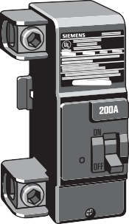
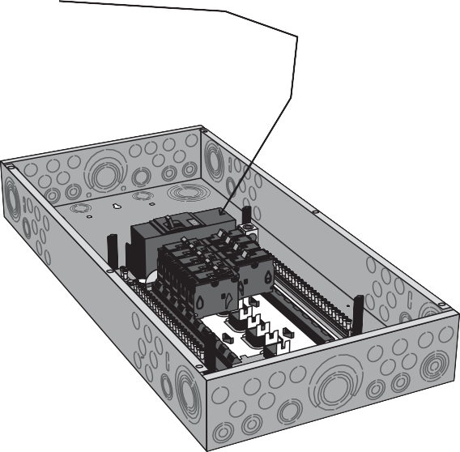
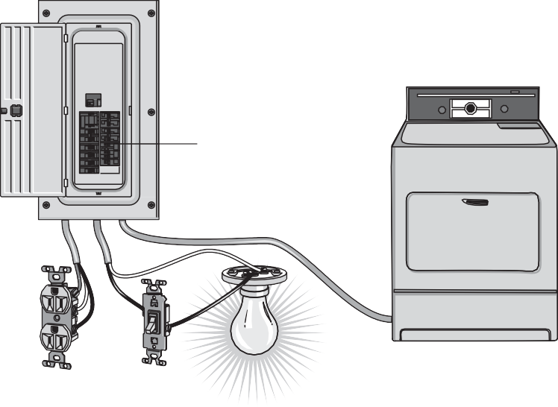
Interruptor principal
Siemens.ofrece.una.amplia.selección.de.centros.de.carga.equipados. con un.Interruptor del circuito principal.así como también.orejeta principal.los.centros.de.carga..
Los.centros.de.carga.de.la.serie.PL.de.Siemens.son.convertibles. al.interruptor.principal.o.viceversa..
Disyuntores de derivación.
Los.centros.de.carga.tienen.disyuntores.de.múltiples.ramas..Cada.rama. el.disyuntor.proporciona.protección.del.circuito.y.control.manual.para. uno.de.los.circuitos.derivados.del.centro.de.carga.
Rama
Circuito
Rompedores
9

Slide 20
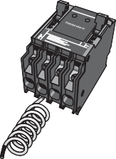
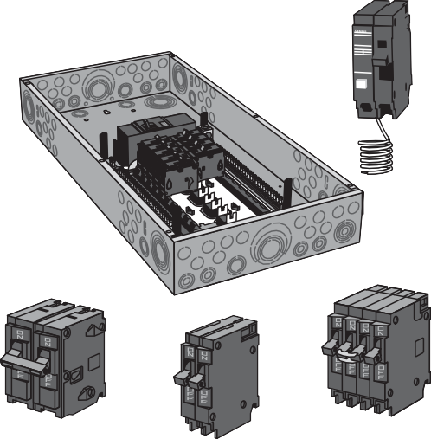


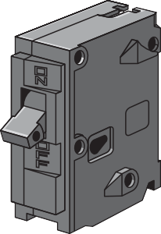
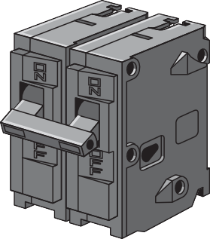
Los.disyuntores.de.derivación.más.comunes.usados.en.Siemens. los.centros.de.carga.son.de.tamaño.completo. disyuntores.de.polos.y.2.polos;. sin embargo,.Siemens.también.fabrica.una.variedad.de.otros.circuitos. tipos.de.disyuntores.para.usar.en.circuitos.derivados.del.centro.de.carga..
Cortacircuitos y SPD
disyuntor GFCI
Disyuntor y
Disyuntor y SPD
SPD
TIPO QPF
PRUEBA
disyuntor AFCI
_{Q}ESCR_{A}IBE _{FH} 40C
ARCO
CULPA
TIERRA
HACR SWD
Cortacircuitos Combinación Ty
AFC
^{AFCI} O
15
Clasificación de interrupción 22kA 120V
máx. RMS sim.
50/60 Hz
PRUEBA
10707150001
1 polo QP
QP de 2 polos
QT dúplex
Tríplex QT
Disyuntores QP.
Disyuntores tipo QP.son.martillos.de.tamaño.completo.disponibles.como. - disyuntores de polos, 2 polos o 3 polos.. Tamaño.completo.significa.que.cada.circuito. el.rompedor.tiene.un.ancho.de. .pulgadas.por.polo..
Disyuntor QP de 1 polo
Requiere 1” (1 Espacio)
Disyuntor QP de 2 polos
Requiere 2” (2 espacios)
- Los disyuntores QP de poste están clasificados para 20.VAC.y.tienen.continuidad. calificaciones.actuales.de. 0.a.70.amperios..Los.interruptores.QP.de.2-polos.son. disponible.con.un. 20/240.VAC.nominal.o.240.VAC.nominal..2 polos.
Los disyuntores QP de 20/240 VCA tienen valores nominales de corriente continua. desde. 0.a. Los disyuntores de 25 amperios y 2 polos de 240 VCA QP tienen. calificaciones.actuales.continuas.de. 5.a. 00.amperios..3 polos.QP. los.interruptores.están.clasificados.para.240.VAC.y.tienen.corriente.continua. calificaciones.de. 0.a. 00.amperios.
20

Slide 21
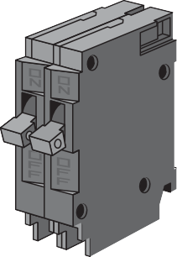
Todos.los.interruptores.automáticos.de.tipo.QP.tienen. 0.kA.capacidad.de.interrupción;. sin embargo,.Siemens.también.ofrece.interruptores.automáticos.tipo.QPH.con.un.
22.kA.de.capacidad.de interrupción.y.interruptores.automáticos.tipo.HQP.con.un. 65.kA.capacidad.de.interrupción.
.
Disyuntores QT.
Algunos.centros.de.carga.de.Siemens.están.diseñados.para.aceptar.Tipo QT Interruptores automáticos enchufables dúplex, triplex y cuádruple..
Estos.disyuntores.son.disyuntores.que.ahorran.espacio.y.son.la.mitad.de. ancho.por.polo.de.los.interruptores.automáticos.tipo.QP..Esto. ancho.permite.mantener.más.circuitos.desde.un.centro.de.carga,. siempre.que.el.interruptor.principal.tenga.capacidad.suficiente..
Un.uso.importante.para.los.interruptores.QT. se.agregan.circuitos.a.un.centro.de.carga.existente,.pero.el. el.número.de.espacios.disponibles.en.el.centro.de.carga.es.limitado.
Circuito dúplex tipo QT. Rompedores
Los disyuntores dúplex tipo QT combinan dos polos de disyuntor independientes de media pulgada de ancho en una unidad común. en.una.puñalada.del.centro.de.carga.y.requiere.un.espacio.de.panel.
QT dúplex
Dos disyuntores independientes de 1 polo
Requiere un espacio
2

Slide 22
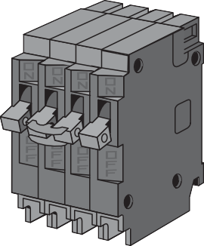
QTTriplex y Quadplex. Rompedores de circuito
Los disyuntores de tipo QT también están disponibles en configuraciones triples y cuádruples. Los.interruptores.de.circuito.tríplex.proporcionan.una.conexión.de.2 polos. disyuntor.para. circuitos.20/240.VAC.y.dos.independientes.
- disyuntores.postales.para. 20.Circuitos.VAC..Circuito.Quadplex. los.interruptores.incorporan.dos.disyuntores.comunes.de.2 polos. por. Circuitos de 20/240 VCA.Cada.disyuntor cuádruple o triplex. requiere.dos.espacios.de.panel.
Tríplex QT
Dos interruptores independientes de 1 polo Un interruptor de disparo común de 2 polos
Requiere dos espacios
QT cuádruple
Dos juegos de disyuntores de 2 polos de disparo común
Requiere dos espacios
Reseña 3
. . El.flujo.de.corriente.en.un.conductor.siempre.genera. .
2.. El.número.de.un.interruptor.de.circuito. .indica.la. número.de.circuitos.que.suministran.corriente.a. cortacircuitos.
3.. A. .el.disyuntor.corta.la.energía.a.toda.la. centro.de.carga.y.todos.los.circuitos.suministrados.por.ese.centro.de.carga.
4.. A.QT. .los.interruptores.automáticos.combinan.dos,. postes.de.interruptor.de.media.pulgada.de.ancho.independientes.en.una. unidad.común..
5.. Los interruptores automáticos QT.Triplex.y.Quadplex.requieren cada uno. .panel.espacios.

Slide 23
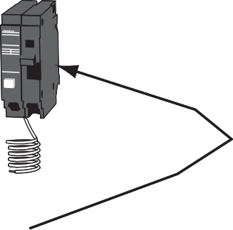
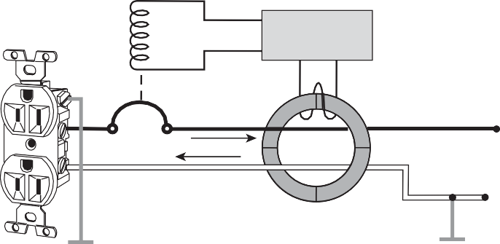
Protección contra fallas a tierra
Una.falla.a.tierra.ocurre.cuando.un.conductor.portador.de.corriente.viene. en.contacto.con.tierra..Un.aparato.defectuoso.o.la.presencia.de. agua.en.contacto.con.un.conductor.son.ejemplos.de.posibles. maneras.en.que.puede.ocurrir.una.falla.a.tierra..
La.protección.de.falla.a.tierra.unidireccional.se.logra.mediante.el.uso. de.interruptor de circuito de falla a tierra (GFCI).receptáculos..Estos. se.instalan.en.lugar.de.un.receptáculo.normal..Otra.manera.es. con.un.disyuntor.GFCI.como.un.tipo.QPF.de.Siemens.o.
QPHF.GFCI.disyuntor..Ambos.tipos.de.disyuntor.están.disponibles.en.
- versiones.de.polos.y.2.polos..Los.interruptores.automáticos.tipo.QPF.tienen.un. 0.kA.de.clasificación.de.interrupción.y.los.interruptores.de.circuito.tipo.QPHF.tienen.
a.22.kA.capacidad.de.interrupción..Cualquier.receptáculo.conectado.a.la. mismo.circuito.que.el.interruptor.QPF.o.QPHF.GFCI.es.tierra. protegido contra fallos
Un.interruptor.de.circuito.de.falla.a.tierra.compara.la.corriente.en.la.caliente. cable.con.corriente.regresando.en.el.cable.neutro..Bajo. circunstancias.la.corriente.es.igual..
TIPO QPF
PRUEBA
Bobina de disparo
Detección y
Circuito de prueba
Interruptor de circuito de falla a tierra

Slide 24
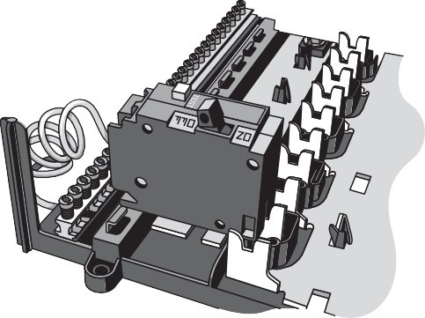
Cuando.ocurre.una.falla.a.tierra,.parte.de.la.corriente.va.a. a.tierra.a.traves.de.una.ruta.alternativa..Por.ejemplo,.una.falla.a.tierra. puede.ocurrir.cuando.un.aparato.eléctrico.se.coloca.sobre.un.suelo. superficie.que.proporciona.una.ruta.alternativa.a.la.tierra..Cualquiera. entra.en.contacto.con.el.aparato.o.la.superficie.húmeda.está.en. riesgo.de.esta.falla.a.tierra..Si.el.circuito.que.suministra.energía.a. el.aparato.está.protegido.por.un.interruptor.de.circuito.de.fallo.a.tierra;. sin embargo,.el.GFCI.detectará.la.falla.a.tierra,.abrirá.el.circuito,. y.retire.la.energía.del.dispositivo..
Protección de falla a tierra para. Personal.
NEC®.El.Artículo.2 0.8.describe.los.requisitos.para. interruptor.de.circuito.de.falla.protección.para.el.personal.en.una.variedad.de. ubicaciones..Algunas.de.las.ubicaciones.más.comunes.que.requieren. la.protección.para.los.circuitos.de.receptáculos.eléctricos.incluyen:.baños;. garajes residenciales; sótanos sin terminar; a menos de seis pies de distancia. lavandería,.servicio.o.fregadero.con.fregadero;.espacios.de acceso;.y.al aire libre.
Los disyuntores QPF y QPHF GFCI de Siemens están destinados a proporcionan.protección.al.personal.y.están.diseñados.para.dispararse.cuando. se.detecta.una.corriente.de.falla.a.tierra.de.6.mA.o.más.
Protección de falla a tierra para. Equipo
A veces, también se necesita la protección del interruptor de circuito de falla a tierra para proteger el equipo contra daños de línea a tierra. fallas..Los.interruptores.Siemens.QE.y.QEH.proporcionan.esta. protección.desenergizando.el.circuito.cuando.un.fallo.a.tierra.de. Se detectan 30 mA o más. Los interruptores automáticos tipo QE tienen un 0.kA. los.interruptores.automáticos.de.capacidad.de.interrupción.y.tipo.QEH.tienen.un. clasificación.de.interrupción..Ambos.tipos.de.interruptor.están.disponibles.en.
-polo.y. Versiones de 2 polos.
Instalación de disyuntores GFCI.
Los.disyuntores.GFCI.de.Siemens.se.montan.en.un.centro.de.carga.en. de.la.misma.manera.que.un.disyuntor.estándar.excepto.que.ellos. tener.un.cable.adicional,.un.cable.neutro.de.“coleta”.blanco.que. conecta.al.bus.neutral.del.centro.de.carga..Estos.disyuntores.son. también.equipado.con.un.botón.“Test”.para.comprobar.el.funcionamiento.de. el.dispositivo.después.de.que.haya.instalado.

Slide 25
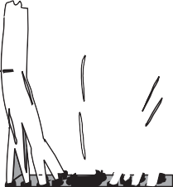
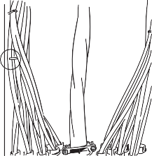

Protección contra fallas de arco
fallas de arco.
fallas de arco.son.arcos.no.deseados.en.los.que.fluye.corriente. formas.involuntarias,.pero.en.aplicaciones.residenciales,.normalmente.no.en. cantidades.suficientes.para.hacer.que.un.disyuntor.estándar.se.dispare.
Las.fallas.de.arco.pueden.ocurrir.por.muchas.razones.como.desgaste.eléctrico. aislamiento.o.cableado.dañado,.aplicación.incorrecta.o.aparato.dañado. cables.y.equipo,.o.conexiones.eléctricas.flojas..En.el. siguiente.ejemplo,.una.grapa.ha.sido.inadvertidamente. a través.del.aislamiento.de.un.cable.durante.la.instalación..Esto.podría. potencialmente.provocar.fallas.de.arco..
El.problema.de.la.falla.de.arco.es.importante.porque.cada.año.decenas.de. miles.de.incendios.son.provocados.por.problemas.eléctricos,.y.arco. las.fallas.son.una.de.las.principales.causas.de.este.tipo.de.incendios..
Debido.a.que.las.causas.de.las.fallas.de.arco.son.muchas.y.frecuentemente. para.eliminar,.detectar.las.fallas.de.arco.y.apagar.las. circuitos.antes.de.daños.a.la.propiedad,.lesiones.personales.o.pérdida.de.la.vida. ocurre.es.aún.más.crítico.

Slide 26
Disyuntores AFCI.
Un.disyuntor del interruptor de circuito por falla de arco (AFCI),.en. Además.de.proporcionar.protección.sobrecorriente,.tiene.la.intención.de. proporcionar.un.grado.de.protección.contra.los.efectos.de.las.fallas.de.arco.
reconociendo.las.características.únicas.del.arco.y.desenergizando.el.circuito.cuando.se.det
Hay.dos.categorías.de.interruptores.automáticos.AFCI..El.primer.disyuntor.AFCI. los.interruptores.automáticos.desarrollados.fueron.disyuntores AFCI ramal/ alimentador.que.además.de.proporcionar.protección.contra.sobrecorrientes,. están.destinados.a.proteger.el.cableado.de.la.derivación.y.el.alimentador.del. efectos.perjudiciales.de.arcos de línea a tierra.y.arcos paralelos de alta energía
..Los.arcos.paralelos.de.alta.energía.son.arcos.de.línea a neutro. mayor.que.o.igual.a.75.A.
Más recientemente,.disyuntores combinados AFCI (CAFCI). han.desarrollado..interruptores.automáticos.CAFCI,.además. para.proporcionar.protección.sobre.corriente,.están.destinados.a.proteger. cableado aguas abajo de tres categorías de fallas de arco: arcos de línea a tierra, arcos en paralelo de alta energía y arcos en serie mayor.o.igual.a.5.A..Arcos en serie.son.arcos.sobre.un.conductor.único.
Arco de línea a tierra
Arco paralelo > 75 A
(Línea a Neutro)
Serie Arco > 5 A
Carga
Carga
Carga
Neutral
Neutral
Neutral
Comité ejecutivo nacional® Artículo 210.12.
Los.requisitos.para.la.protección.del.interruptor.de.circuito.por.falla.de.arco.son. cubierto de.NEC®.Artículo.2 0. 2..Con.los.años,.la.redacción.de. este.artículo.ha.evolucionado..Consulte.la.versión.adecuada.del. código.de.su.ubicación.para.determinar.los.requisitos.para.AFCI.y. CAFCI.
Los.interruptores.automáticos.QAF.AFCI.de.Siemens.tienen.un. 0.kA. capacidad.de.interrupción.y.tipo.QAFH.Los.interruptores.automáticos.AFCI.tienen. a.22.kA.capacidad.de.interrupción..Ambos.tipos.de.interruptor.están.disponibles.en.
- versiones.de.polos.y.2.polos.
Los.interruptores.automáticos.AFCI.de.Siemens.tienen.un.blanco.coleta.conectar.eso. se.conecta.a.la.barra.neutral..Los.interruptores.automáticos.CAFCI.de.2-polos.tienen. dos. Prueba.los.botones.y.todos.los.otros.disyuntores.Siemens.AFCI. tienen.un.botón.de.prueba..Los.botones.de.prueba.se.utilizan.para.comprobar.el.dispositivo. funcionamiento.después.de.que.haya.instalado.

Slide 27
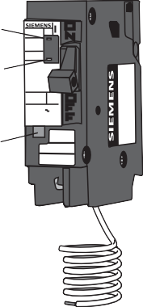
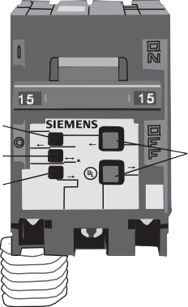
Como.se.muestra.a continuación,.los.disyuntores.Siemens.CAFCI.están.equipados. con.Indicadores LED de disparo.que.ayudan.a.los.electricistas.y.los. propietarios.identifican.la.causa.de.un.interruptor.disparado.
Disyuntor CAFCI de 1 polo
Indicadores LED |  | Último conocido Condición de viaje
1 | 2
APAGADO | APAGADO | sobrecorriente
SOBRE | APAGADO | falla de arco
SOBRE | SOBRE | falla de arco a Tierra
LED 1
^{ESCRIBE} 40C
QAFH
ARCO CULPA
TIERRA
HACR
SWD
Cortacircuitos Combinación Ty AFC
AFCI O
Clasificación de interrupción
22kA 120V
máx. RMS sim. 50/60 Hz
LED 2
15
Prueba
Botón
PRUEBA
10707150001
Disyuntor CAFCI de 2 polos
Indicadores LED |  |  | Último viaje conocido C ondición
1 | 2 | 3
APAGADO | APAGADO | APAGADO | Sobrecorriente
SOBRE | APAGADO | APAGADO | Falla de arco (pata A)
APAGADO | APAGADO | SOBRE | Falla de arco (pata B)
SOBRE | SOBRE | SOBRE | Falla de arco a tierra
LED 1
LED 2
LED 3
ARCO CULPA
TIERRA
AFCI
PRUEBA
PRUEBA
Prueba
Botones
ARCO CULPA
HACR SWD ^{LISTADO}
El CAFCI.de.2-polos.de.Siemens.está.destinado.a.un.uso.diferente.que.la.mayoría. Disyuntores.de.2-polos..En.lugar.de.utilizarse.con.uno.de.240.VAC. circuito,.está.diseñado.para.uso.en.dos,. -polo,. 20.Circuitos.CA.. El.CAFCI.de.2- polos.está.diseñado.para.permitir.a.los.contratistas.usar.circuitos.derivados.de.multialambres. (comúnmente.conocidos.como.neutros.compartidos). que.ayuda.a.ahorrar.en.los.costos.de.instalación..Cuando.usando.unipolares. CAFCI,
se requiere un neutro dedicado para cada circuito, pero Siemens.2- pole.CAFCI.permite.a.los.electricistas.compartir.los.neutros. entre.los.dos.circuitos.alimentados.por.el.interruptor.

Slide 28
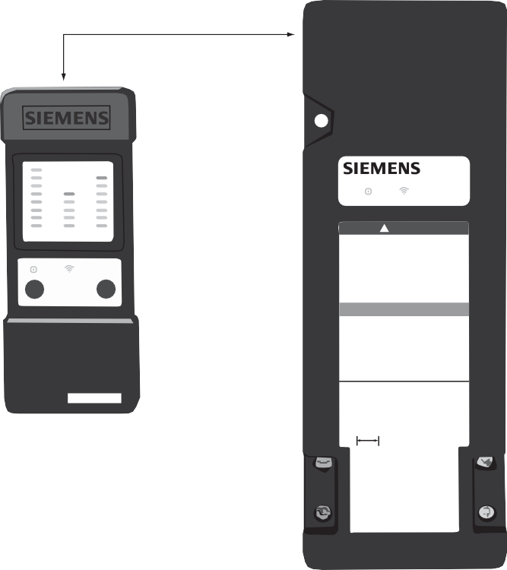
Herramienta de diagnóstico Intelli-Arc.
Aunque.los.LED.de.los.Siemens.CAFCI.pueden.señalar.a.un.electricista. en.la.dirección.correcta.para.la.solución.de.problemas,.estos.AFCI.no. no.identificar.la.parte.del.circuito.derivado.que.contiene. una.falla..Las.fallas.de.arco.a menudo.son.intermitentes,.lo.que.puede.hacer. solucionar.los.problemas.del.circuito.derivado.es.difícil..En.estos.casos,.es. importante.determinar.si.la.condición.de.fallo.existe.en.el. cableado.permanente,.en.equipos.conectados,.o.en.un.cable.de.alimentación.
Siemens.Herramienta de diagnóstico Intelli-Arc.ayuda.a.precisar. diagnosticar.el.circuito.en.que.se.ha.fallado..Este. la.herramienta.de.diagnóstico.se.puede.utilizar.con.cualquier.interruptor.automático.inde de.marca..Cuando.se.usa.junto.con.una.buena.resolución.de.problemas. técnicas,.esta.herramienta.permite.al.electricista.localizar.la.causa. de.la.falla.más.rápidamente,.ahorrando.dinero.para.cada.circuito.derivado. que.deben.evaluarse..
La.herramienta.de.diagnóstico.Intelli-Arc.presenta.información.sobre.la. tipo.y.magnitud.de.la.falla..Puesto.que.la.falla.puede.no.causar. un.AFCI.para.disparar.por.varias.razones,.es decir,.duración.demasiado.corta.o. nivel.de.corriente.demasiado.bajo,.la.herramienta.proporciona.una.indicación.que.muestra. qué tan cerca está un evento de causar que un AFCI se dispare.
Como.se.muestra.en.la.siguiente.ilustración,.el.Intelli-Arc.Diagnostic. herramienta.incluye.un.unidad básica,.que.está.temporalmente.conectado. un.circuito.derivado,.y.un.unidad de mano,.que.de.forma.inalámbrica. se comunica.con.la.unidad.base.
Comunicación inalámbrica
20+A
30+mA
Intelli-ArcTM
5A
poder COMUNICACIÓN
AMPERIOS novia FA
! PELIGRO
Voltaje peligroso.
Provocará la muerte o lesiones graves.
Este dispositivo necesita equipos en funcionamiento o cerca de ellos expuestos a riesgos eléctricos.
Apague y bloquee el equipo de suministro de energía antes de conectar esta herramienta. Asegure una zona de trabajo segura antes de energizar el equipo con fines de prueba.
poder COMUNICACIÓN
CLARO
INSTRUCCIONES DE SEGURIDAD
Esta herramienta debe ser instalada y operada únicamente por un electricista calificado.
Esta herramienta está diseñada solo para una instalación temporal. Nunca abandone el lugar de trabajo con esta herramienta conectada.
Intelli-ArcTM
Siempre vuelva a colocar todas las puertas y cubiertas antes de salir del lugar de trabajo.
120 V, 60 Hz, 20 A máx.
(Consumo de energía: 50mA)
Unidad portátil
Alambre: 60/75o C
CAE: CU#14-8 /AL#12-8
Par de terminación: 25 lb-in
BANDA
(LARGO DE TIRA DE ALAMBRE 3/8”)
CALIBRAR
Terminales de cable
(al rompedor)
CALIENTE
CALIENTE
Terminales de cable
(cargar)
CIRCUITO
INTERRUPTOR AUTOMÁTICO
CARGA
NEUTRAL
NEUTRAL
Unidad base

Slide 29
Como.muestra.la.siguiente.ilustración,.la.unidad.base.Intelli-Arc.puede. conectarse.fácilmente.a.un.circuito.derivado.asociado.con.un.AFCI,.
GFCI,.o.disyuntor.convencional.
poder COMUNICACIÓN
Intelli-ArcTM
! PELIGRO
Voltaje peligroso.
Provocará la muerte o lesiones graves.
Este dispositivo necesita equipos en funcionamiento o cerca de ellos expuestos a riesgos eléctricos.
Apague y bloquee el equipo de suministro de energía antes de conectar esta herramienta. Asegure una zona de trabajo segura antes de energizar el equipo con fines de prueba.
INSTRUCCIONES DE SEGURIDAD
Esta herramienta debe ser instalada y operada únicamente por un electricista calificado.
Esta herramienta está diseñada solo para una instalación temporal. Nunca abandone el lugar de trabajo con esta herramienta conectada.
Siempre vuelva a colocar todas las puertas y cubiertas antes de salir del lugar de trabajo.
120 V, 60 Hz, 20 A máx.
(Consumo de energía: 50mA)
Lado de carga Caliente
Alambre: 60/75o C
CAE: CU#14-8 /AL#12-8
Par de terminación: 25 lb-in
BANDA
(LARGO DE TIRA DE ALAMBRE 3/8”)
CALIBRAR
Circuito derivado
Caliente del lado de la línea
ICFA o ICFT
Interruptor automático
(4 pies mín.)
CALIENTE
CALIENTE
CIRCUITO
INTERRUPTOR AUTOMÁTICO
CARGA
Carga
Coleta
Neutro del lado de la carga
(4 pies mín.)
NEUTRAL
NEUTRAL
Unidad base
barra neutra
poder COMUNICACIÓN
Intelli-ArcTM
! PELIGRO
Voltaje peligroso.
Provocará la muerte o lesiones graves.
Este dispositivo necesita equipos en funcionamiento o cerca de ellos expuestos a riesgos eléctricos.
Apague y bloquee el equipo de suministro de energía antes de conectar esta herramienta. Asegure una zona de trabajo segura antes de energizar el equipo con fines de prueba.
INSTRUCCIONES DE SEGURIDAD
Esta herramienta debe ser instalada y operada únicamente por un electricista calificado.
Esta herramienta está diseñada solo para una instalación temporal. Nunca abandone el lugar de trabajo con esta herramienta conectada.
Siempre vuelva a colocar todas las puertas y cubiertas antes de salir del lugar de trabajo.
Convencional
Interruptor automático
Lado de carga Caliente
(4 pies mín.)
120 V, 60 Hz, 20 A máx.
(Consumo de energía: 50mA)
Circuito derivado
Alambre: 60/75o C
CAE: CU#14-8 /AL#12-8
Par de terminación: 25 lb-in
Caliente del lado de la línea
BANDA
(LARGO DE TIRA DE ALAMBRE 3/8”)
CALIBRAR
CALIENTE
CALIENTE
CIRCUITO
INTERRUPTOR AUTOMÁTICO
CARGA
Carga
Panel Neutro
(4 pies mín.)
NEUTRAL
NEUTRAL
Unidad base
barra neutra

Slide 30
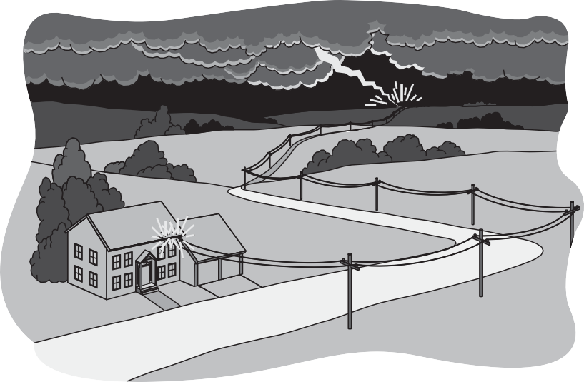
Protección contra sobretensiones
Los.hogares.de.hoy.tienen.muchos.dispositivos.electrónicos.como. televisores,.estéreo,.computadoras,.hornos.de.microondas,.etc..Estos. los.dispositivos.son.altamente.susceptibles.a.daños.debidos.a.sobretensiones.eléctricas..
Los.electrodomésticos.pueden.generar.sobretensiones.eléctricas.en.la.casa. como.aspiradoras.y.otros.dispositivos.accionados.por.motor;.chispa. encendedores en cocinas a gas, hornos y calentadores de agua; y otros. equipo..
Sin embargo,.las.sobretensiones.más.perjudiciales.son.causadas.por.los.rayos. cae..Un.rayo.cae.en.una.línea.de.energía.a.varias.millas.de.distancia. aún.tiene.el.potencial.de.causar.daño.eléctrico.extenso.en. una.casa..Los.relámpagos.en.las.líneas.de.alto.voltaje.son.generalmente. disipada.por.los.pararrayos.de.la.utilidad..El.hogar.promedio,. sin embargo,.experimentará.ocho.a.diez.sobretensiones.de.voltaje. ,000. a.
0,000.volts.anualmente..Daño.a.los.costosos.equipos.eléctricos. equipo.puede.ser.instantánea.si.la.sobretensión.es.significativa,.pero. Incluso.sobretensiones.moderadas.con.el.tiempo.pueden.causar.daños.acumulativos..

Slide 31
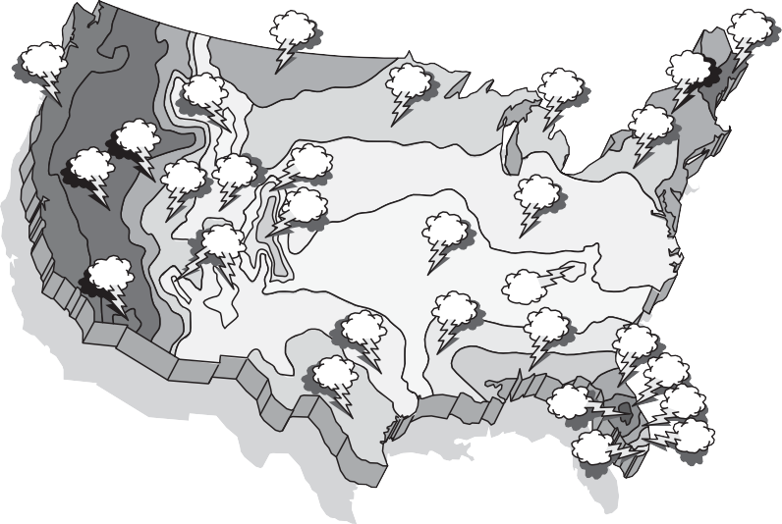
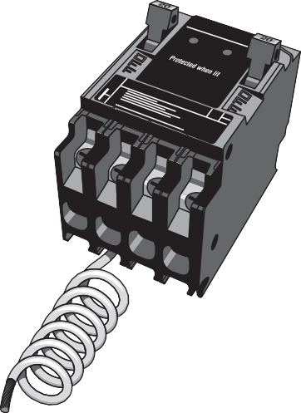
Tormentas eléctricas.
Un.rayo.típico.consiste.en.25.000.amperios.a.30.millones.de. voltios..El.siguiente.mapa.muestra.la.media.anual.aproximada. número.de.días.con.tormentas.en.distintas.regiones.del.
Estados Unidos.
<10
20
20
10
50
30
30
20
60
70
30
10
30
40
40
50
50
<10
60
40
40
70
80
90
80
70
30
100
60
.
Sobrecarga de punto de
entrada. Proteccion.
Siemens.ofrece.una.variedad.de.dispositivos.destinados.a.minimizar. daños.por.sobretensiones.eléctricas..Uno.de.estos.dispositivos,.Disyuntor y SPD de Siemens.(dispositivo.de.protección.sobretensiones),.proporciona. protección contra sobretensiones en el punto de entrada.y.también.incorpora.dos.
- disyuntores.postales..
El.disyuntor.y.el.SPD.de.Siemens.reemplaza.dos.de.tamaño completo,. - poste,.
disyuntores de 5 amperios o 20 amperios y proporciona protección contra sobretensiones. protección.para.todos.los.circuitos.derivados.
Disyuntor y
SPD
Disyuntor y SPD
Disyuntor y SPD
3

Slide 32
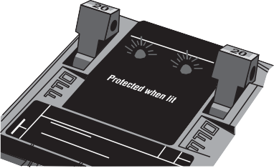
El.disyuntor.y.el.SPD.incorporan.dos.indicadores.LED.rojos. luces.que.se.iluminan.para.mostrar.que.se.proporciona.protección.sobretensiones. para.todos.los.circuitos.conectados.al.centro.de.carga..El.disyuntor. y.SPD.notifica.al.propietario.de.la.pérdida.de.protección.sobre.voltaje.por. disparando.uno.o.ambos.disyuntores..El.valor.de.este. característica.se.mejora.mediante.el.uso.de.uno.de.estos.interruptores.para. protección.de.los.circuitos.domésticos.de.uso.frecuente.para.que.la. circuitos.controlados.por.el.interruptor.también.indican.el.estado.del. protección.sobretensiones..
Disyuntor y
SPD
Disyuntor y SPD
Si.uno.o.ambos.disyuntores.se.han.disparado. disyuntores.a.la.posición.“APAGADO”.luego.“ENCENDIDO”..Si.cualquiera. luz.no.está.encendida,.el.dispositivo.todavía.puede.usarse.para. protección,.pero.la.protección.contra.sobretensiones.ya.no.se.proporciona.y.el. dispositivo.debe.ser.reemplazado.por.un.electricista.calificado.
La.instalación.es.tan.sencilla.como.montar.un.circuito.convencional. interruptor.en.un.centro.de.carga.Siemens..Se.proporciona.un.cable. conectar.el.lado.de.tierra.del.módulo.a.la.conexión.del.centro.de.carga. bus.neutro..Se.recomienda.colocar.el.dispositivo.en.la. primera.posición.del.centro.de.carga.y.conecte.el.cable. primera.posición.neutral.

Slide 33
Reseña 4
. . El.Comité ejecutivo nacional®.hace.no
.requerir.protección.del.personal.GFCI. para.receptáculos.eléctricos.en.cuál.de.los.siguientes. áreas?
. Un baño
. b..salón.
. c..al aire libre
. d..cerca.de.lavabos
2.. .son.arcos.no.deseados.en.los.que.fluye.corriente.
formas.involuntarias,.pero.generalmente.no.en.cantidades.suficientes. para.hacer.que.un.disyuntor.estándar.se.dispare.
3.. Los.disyuntores.CAFCI.de.Siemens.están.destinados.a.proteger. cableado.descendente.desde.cuál.de.los.siguientes. categorías.de.fallas.de.arco?
. a..arcos.de.línea-a-tierra
. b..arcos.paralelos.de.alta.energía.igual.o.superior.a.75.A
. c..arcos.en.serie.mayores.que.o.iguales.a.5.A
. d..todo.lo.arriba
4.. Siemens. .ayuda.a.resolver.los.problemas.de.los.circuitos.derivados. para.una.posible.condición.de.falla.de.arco.
5.. Siemens. .proporciona.punto de entrada.sobretensiones. protección.y.además.incorpora.dos.
-polo.circuito. interruptores

Slide 34
Red del centro de carga
Interruptor principal
Hay.dos.categorías.principales.de.centros.de.carga,.centros de carga del interruptor principal.y.Centros de carga de orejeta principal solamente..Algunos. los.centros.de.carga,.como.los.centros.de.carga.Siemens.PL.series.,.son. convertible.de.interruptor.principal.a.terminal.principal.solamente.o.viceversa..
NEC®.El.Artículo.408.36.requiere.que.un.tablero.tenga.una. dispositivo.de.protección.contra.sobrecorriente.con.una.clasificación.que.no. exceder.la.clasificación.del.panel..Esta.protección.sobrecorriente. dispositivo.puede.ubicarse.en.el.panel.o.en.el.lado.de.la.alimentación. del.tablero..Hay.excepciones.a.esta.regla,.así que.consulte. el.artículo.directamente.para.información.adicional..
Protección Individual.
La.siguiente.ilustración.muestra.estos.dos.enfoques.para. aplicando.protección.sobrecorriente..Si.un.disyuntor.principal.es. ubicado.como.parte.integrante.del.centro.de.carga,.es.un.principal. centro.de.carga.del.disyuntor..Si.se.ubica.un.disyuntor.principal. de forma remota,.luego.se.podría.utilizar.un.centro.de.carga.de.orejetas.principales.. ejemplo.el.interruptor.principal.y.el.centro.de.carga.ambos.están.clasificados.para. 200.amperios..
Suministro
Suministro
200 amperios
Cortacircuitos
200 amperios
 |  | Cortaci
rcuitos
Centro de carga de 200 amperios
Centro de carga de 200 amperios
La protección de sobrecorriente principal es una parte integral del centro de carga
La protección contra sobrecorriente principal es remota desde el centro de carga

Slide 35
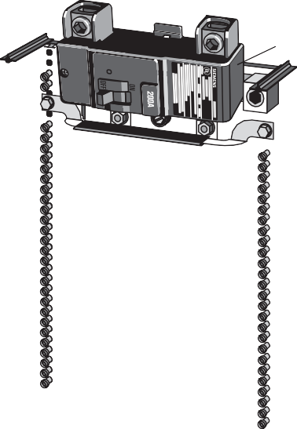






Los centros de carga del interruptor principal se utilizan a menudo en la entrada de servicio.
aplicaciones.donde.los.cables.de.suministro.de.entrada.se.conectan.a.terminales. adyacente.al.interruptor.principal.que,.a.su.cambio,.suministra.energía.a.la. centro.de.carga.y.sus.circuitos.derivados..El.interruptor.principal.proporciona.un. medio.de.desconectar.manualmente.la.energía.del.centro.de.carga. y.protección.automática.sobre.corriente.
Interruptor principal
Solo orejeta principal.
La.siguiente.ilustración.muestra.el.interior.de.una.orejeta.principal.solo. centro.de.carga..Tal.como.se.aplica.el.nombre,.la.lengüeta.principal.solo.escriba.carga. no.tienen.un.disyuntor.principal..El.suministro.de.entrada. los cables se conectan directamente a los terminales principales y a las barras colectoras.
Terminales principales

Slide 36


.
Una.aplicación.común.para.un.centro.de.carga.de.orejeta.principal.es.como.un. subpanel..Por.ejemplo,.un.centro.de.carga.del.interruptor.principal.podría.suministrar. la.energía.a.un.centro.de.carga.de.areje.principal.ubicado.en.un.área.de.la.casa. usado.como.taller..Tenga.en.mente,.sin embargo,.que.el.principal. el.centro.de.carga.del.interruptor.debe.tener.el.tamaño.adecuado.para. carga.adicional..
Interruptor principal
Centro de carga
Solo orejeta principal
Centro de carga
Los centros de carga de orejetas principales también se utilizan en otras instalaciones residenciales. aplicaciones.donde.el.interruptor.principal.está.ubicado.a.distancia. el.centro.de.carga..Por.ejemplo,.los.centros.de.carga.de.los.arejes.principales. utilizado.en.instalaciones.de.apartamento.donde.los.interruptores.principales.y. los.equipos.de.medición.están.ubicados.más.centralmente.

Slide 37
Traducido del inglés al español - www.onlinedoctranslator.com
Clasificaciones de interrupción del centro de carga
NEC®.Artículo. 0.9.requiere.equipo.de.protección.de.circuitos.para. tener.una.clasificación.de.interrupción.suficiente.para.la.corriente.disponible.. Hay.dos.formas.de.lograr.este.requisito,.la.método de calificación completa.y el.método de calificación en serie.
Método de calificación completa.
El.método.de.valoración.completa.requiere.que.todos.los.dispositivos.de.protección.de.circuito.
tienen.un.rating.de.interrupción.igual.o.superior.a.los.disponibles. corriente.de.falla..En.casas.unifamiliares,.la.corriente.de.falla.disponible. normalmente.no.excede. 0,000.amperios..Esto.lo.hace. barato.usar.el.método.de.calificación.completa..
En.algunas.aplicaciones.residenciales,.la.corriente.de.falla.disponible.puede. exceder. 0,000.amperios..Por.ejemplo,.en.el.caso.de.un.edificio. con.22.000.amperios.de.corriente.de.falla.disponibles.en.el.servicio.
entrada,.el.método.de.calificación.completa,.como.se.muestra.en.el.siguiente.ejemplo,. requiere.que.cada.interruptor.de.circuito.tenga.una.clasificación.de.interrupción.de. menos.22.000.amperios.
Disyuntor principal (22 kA IR)
Disyuntores de derivación (IR de 22 kA)

Slide 38

Método de calificación de la serie.
El.método.de.clasificación.en.serie.también.requiere.el.circuito.principal. dispositivo.de.protección.para.tener.una.clasificación.de.interrupción.igual.a.o. mayor.que.la.corriente.de.falla.disponible.para.el.sistema,.pero. posteriores.dispositivos.de.protección.del.circuito.descendente.conectados. en.serie.se.pueden.calificar.a.valores.más bajos.
Por ejemplo, un edificio con 22.000 amperios de falla disponible. corriente.requiere.el.interruptor.principal.en.la.entrada.de.servicio.a.la. tienen.al menos.una.clasificación.de.interrupción.de.22.kA,.pero.aguas abajo. los.rompedores.de.ramas.pueden.tener.una.clasificación.más baja..En.los.siguientes. ejemplo,.el.interruptor.de.circuito.de.la.rama.descendente.tiene.un. 0.kA. clasificación.de.interrupción.
22.000 amperios
Corriente de falla disponible
 | O | O
 | norte | norte
Disyuntores conectados en serie 22 000 A Clasificación de interrupción (IR) como | O | O
combinación
F F
F F
22 kA IR
10 kA IR
El.método.de.clasificación.en.serie.es.menos.costo.para.el.cliente. porque.permite.el.uso.de.interruptores.derivados.con.un.menor. clasificación de interrupción..Sin embargo,.el.interruptor.de.circuito.clasificado.en.serie. combinaciones.deben.probarse.en.serie.para.que.estén.aprobadas.por.UL. reconocido..Además,.NEC®.artículo. 0.22.requiere.la.serie. las.clasificaciones.que.se.marcarán.en.la.caja.

Slide 39





En.instalaciones.más.grandes,.como.apartamentos,.condominios.y. instalaciones.comerciales,.la.corriente.de.falla.disponible.normalmente. ser.mayor.que. 0,000.amperios..En.estas.situaciones.no.es. poco.común.ver.tres.series.de.interruptores.combinaciones.
La.energía.principal.de.un.complejo.de.apartamentos,.por.ejemplo,.podría. tienen.65,000.amperios.disponibles.corriente.de.falla..El.circuito.principal. interruptor.para.una.instalación.de.medición.modular.debe.ser.capaz. de.interrumpir.esta.corriente.de.falla..Los.interruptores.principales.del.inquilino,. sin embargo,.es posible.que.solo.tenga.que.tener.clasificación.para.22,000.amperios.de.falla. los.interruptores.de.corriente.y.derivados.en.cada.centro.de.carga.de.inquilino.pueden. sólo.tienen.que.calificarse.para. 0,000.amperios.de.corriente.de.falla.
120/240 V
1 fase, 3 hilos
65.000 amperios disponibles
Inquilino
Interruptores principales
IR de 22.000 amperios
corriente de falla
Rompedor de ramas
IR de 10,000 amperios
en el centro de carga de inquilinos
Interruptor principal
65.000 amperios IR
Medición modular

Slide 40

Centros de carga de equipos de entrada de servicio
Los.centros.de.carga.se.utilizan.con.frecuencia.como.entrada.de.servicio. equipo.para.un.edificio..Este.es.el.equipo.ubicado.cerca. donde.la.fuente.de.energía.entra.al.edificio..La.entrada. la.fuente.de.alimentación.está.conectada.a.este.equipo.que.proporciona.un. medios.para.controlar.y.cortar.el.suministro..
Los centros de carga utilizados como equipo de servicio deben estar listados y etiquetados.como.adecuados.para.su.uso.como.equipo de entrada de servicio (SUSE)..
Servicio
Entrada
Centro de carga
Número máximo de .
Desconexiones para servicio
. Equipo de entrada..
Los conductores de entrada de servicio deben tener un medio de fácil acceso para ser desconectados de la fuente de alimentación. El Artículo
230.7 de NEC® especifica que para cada conjunto de entrada de servicio. conductores.no.más.de.seis.interruptores.o.disyuntores.deberán. utilizarse.para.desconectar.y.aislar.el.servicio.de.todos.los.otros. equipo.
Normalmente.un.centro.de.carga.del.interruptor.principal.se.utiliza.como.un.servicio. placa.de.calle.y.el.interruptor.principal.proporciona.los.medios.de. desconectando.y.aislando.el.servicio.
Los.centros.de.carga.únicamente.de.areje.principal.no.se.utilizan.normalmente.como.servicio. equipo.de.entrada.porque.hacerlo.limitaría.el.servicio. centro.de.carga.de.entrada.a.no.más.que.seis.interruptores.

Slide 41

Sistemas de suministro de energía
Sistema monofásico de 2 hilos.
Casas.construidas.antes.de. 936,.especialmente.en.áreas.rurales,.utilizado.un.sistema de suministro de dos hilos..Este.sistema.proporcionó. 20.voltios.entre. un.conductor.caliente.y.un.conductor.puesto.a.tierra..Un.sistema.de.2-hilos.es. normalmente.inadecuada.para.las.demandas.eléctricas.residenciales.actuales.y. no.está.permitido.para.nuevas.construcciones..
Caliente
120 voltios
Tierra
Circuitos derivados
4

Slide 42



Sistema monofásico de 3 hilos
El.sistema.de.abastecimiento.más.común.utilizado.en.residenciales. aplicaciones.hoy.es.un.Sistema de suministro monofásico de 3 hilos
..Esta. sistema.suministra.240.voltios.desde.la.conexión.de.fase.A.a.la. Conexión.fase.B.y. 20.voltios.entre.ya sea.el.A.o.B. conexión.de.fase.y.neutro..
A
120 voltios
Neutral
240 voltios
Sistema monofásico de 3 hilos
120 voltios
B
Circuitos derivados
La.siguiente.ilustración.muestra.cómo.Conexiones de fase A y B.y el.neutral.conectarse.a.la.secundaria. devanado.del.transformador.de.utilidad.

Slide 43

Los.centros.de.carga.también.pueden.utilizarse.en.aplicaciones.comerciales. que.pueden.requerir.energía trifásica..Dos.de.los.más.comunes. enfoques.para.proporcionar.energía.trifásica.en.estas.aplicaciones. se.muestran.a continuación.
Trifásico, 3 hilos, 240 voltios.
La.siguiente.ilustración.muestra.el.transformador.de.la.utilidad. devanados.secundarios.para.un.trifásica, 3 hilos,.240.volt.system..This. el.sistema.utiliza.una.configuración.delta.de.transformador.con.cada.fase. proporcionando.240.voltios..
Trifásico, 4 hilos, 208Y/120V.
Hay.múltiples.enfoques.para.trifásica, 4 hilos.servicios..Los. la.siguiente.ilustración.muestra.el.secundario.del.transformador.de.la.utilidad. devanados.para.uno.de.los.enfoques.más.comunes,.un.trifásico,.4-hilos,.
Sistema.de.20/208.voltios..Este.sistema.usa.una.estrella. configuración.del.transformador.con.un.neutro.puesto.a.tierra.(N)..Este. sistema.proporciona. 20.voltios.entre.cualquier.conexión.de.fase.y. neutral.y.208.voltios.entre.dos.fases.cualesquiera.

Slide 44


Puesta a tierra del centro de carga
Un.objeto.que.está.conectado.eléctricamente.a.la.tierra.es. conectado a tierra, pero no todas las conexiones a tierra son intencionales. la.conexión.a.tierra.puede.ocurrir.accidentalmente.como.resultado.de.un. equipo.o.cableado..La.conexión.a.tierra.intencionada.adecuada,.sin embargo,.es. esencial.para.la.operación.segura.de.equipos.eléctricos.
Puesta a tierra de la entrada de servicio.
Al.instalar.un.centro.de.carga,.es.importante.poner.a.tierra.la. autobús.neutro.solo.en.la.entrada.de.servicio,.como.se.muestra.en.la. siguiente.ilustración..Esto.se.logra.conectando.un. electrodo.de.tierra.a.la.barra.de.tierra.o.la.barra.de.neutro..La. el bus de tierra y el bus neutral deben estar conectados al gabinete. en.los.equipos.de.servicio.para.que.tanto.los.buses.como.el.recinto. están.conectados.a.tierra..Además,.el.neutro.puesto.a.tierra.
la.conexión.desde.la.fuente.de.alimentación.también.está.conectada.a.la.carga. central.autobús.neutro.
Entrada de servicio
Centro de carga
Transformador Secundario
Neutral
Neutro adherido al recinto
Conductor del electrodo de puesta a tierra
Pared exterior
Electrodo de puesta a tierra

Slide 45

Vinculación.
Vinculación.en.este.contexto.es.la.unión.de.piezas.metálicas.a. formar.una.conexión.eléctrica.de.baja.resistencia..Esto.a menudo. logrado.mediante.el.uso.de.un.tornillo.de.adhesión.que.conecta.un. autobús.a.una.caja.metálica..Dependiendo.del.diseño.del.equipo,. también.puede.necesitarse.una.correa.de.unión.de.metal..Siemens.PL.series. y.los.centros.de.carga.de.la.serie.ES.incorporan.una.unión.preposicionada. tornillo.que.elimina.los.ensamblajes.de.correa.de.adherencia/ tornillo,.eliminando. el.riesgo.de.perder.componentes.en.el.campo.
Puesta a tierra aguas abajo.. Centros de carga.
El.conductor.neutro.solo.está.conectado.directamente.a.tierra.en. la.entrada.de.servicio..Cuando.se.utiliza.un.panel.descendente,.el. el.neutro.está.aislado.y.aislado.en.ese.panel..El.descendente. el.panel.debe.tener.una.conexión.a.tierra.unida.al.gabinete..
El.conductor.a.tierra.del.equipo.conecta. placa.al.suelo.en.la.placa.de.entrada.de.servicio.
Entrada de servicio
Centro de carga
Río abajo
Centro de carga
Disyuntor principal de 2 polos
Interruptor de derivación de 2 polos
Subalimentación
Interruptor de derivación de 1 polo
Principal
Neutral
Neutral
Terminales de 1 polo
Rama
Interruptor automático
Neutro a tierra
En la entrada de servicio
Carga de 120 V
Carga de 120 V
Reseña 5
. . Hay.dos.categorías.principales.de.centros.de.carga,.aquellas. con.un. .y. .centros.de.carga..
2.. El.método.de.calificación. .requiere.la.selección.de.todos. dispositivos.de.protección.de.circuitos.con.valores.individuales.iguales.a. o.mayor.que.la.corriente.de.falla.disponible.
3.. Comité ejecutivo nacional
®.especifica.que.un.máximo.de. .interruptores.o. se.utilizarán.disyuntores.para.desconectar.y.aislar. el.servicio.de.otros.equipos.
4.. Al.instalar.un.centro.de.carga,.es.importante. el.autobús.neutral.solo.en.el. .

Slide 46



Centros de carga serie PL
Características.
Siemens.ofrece.dos.líneas.de.productos.de.centros.de.carga.principales, serie PL.y.serie ES..Centros de carga serie PL.ofrecer.la. siguientes características:
. Convertible.de.interruptor.principal.a.a.orejeta.principal.y.viceversa..
. Invertible.para.aplicaciones.de.alimentación.inferior.
. Insta-wire.neutrals.and.grounds
. Barras.bus.de.tierra.incluidas.Barras.bus.de.cobre.
.
.
.
.
Neutros.dobles.en.todas.las.configuraciones Empaque de cartón en cartón.con.recortes.empaquetados.por.separado. Garantía de por vida
Ofertas de productos.
La.línea.de.productos.del.centro.de.carga.de.la.serie.PL.ofrece.una.amplia.variación. para.satisfacer.cualquier.necesidad.de.aplicación..Los.siguientes.elementos.resumen. la.gama.de.capacidades:
. -
. red.de.fase.o.trifásica.Interruptor.principal.o.terminal.principal
. 2.a.70.circuitos/espacios
. Recintos.interiores.y.exteriores
. Valores nominales de corriente de 00 a 225
. amperios Oferta sin ensamblar para trifásicos
Centro de carga PL trifásico sin ensamblar
PL monofásico
Orejeta principal
Centro de carga
PL trifásico
Interruptor principal
Centro de carga

Slide 47




Características de instalación.
Los centros de carga de la serie PL han sido.diseñados.para.una.carga.rápida.y. fácil.instalación..Ejemplos.de.características.de.instalación.de.la.serie.PL.son. mostrado a continuación:
. Tornillos.de.inserción.patentados.por.Siemens.en.puntos.neutros.y. los.autobuses.de.tierra.están.cautivos.para.evitar.la.pérdida.de.tornillos.y. retirado.en.la.fábrica.para.acelerar.la.instalación.del.cable.
. Un.tornillo.de.adhesión.está.preposicionado.y.diseñado.para.evitar. la.necesidad.de.correas.de.unión.o.conjuntos.de.tornillos.separados..
. Dos.barras.de.tierra.están.instaladas.de.fábrica.en.todas.las.cargas.PL. centros..
. Combinación.de.cabeza.de.tornillo.ranurada/cuadrada.en.los.neutros,. tierra,.molduras.,.bandeja.superior.y.tornillos.de.unión.proporcionan. instalación.flexibilidad.
. El.interior.puede.invertirse.fácilmente.para.alimentación.inferior. solicitud.
. La.red.del.centro.de.carga.puede.convertirse.de.interruptor.principal.a. terminal.principal.y.viceversa.
. Las lengüetas de montaje en la moldura la mantienen en su lugar durante la operación.
. instalación.para.liberar.ambas.manos.al.colocar.los.tornillos.de.molduras. El.gabinete.exterior.tiene.una.bisagra.deslizante.para. instalación.
Pestañas de montaje
en ajuste
2 instalados de fábrica barras de tierra
Tornillo de unión preposicionado
Convertible de interruptor principal a terminal principal y viceversa
Cable Insta patentadoTM sistema neutro/tierra con cabezal combinado
empulgueras
Deslice la bisagra
recinto al aire libre
Invertible
interior
Rígido, robusto
bandeja base
autobús de cobre

Slide 48


Centros de carga de la serie ES
Características.
Centros de carga serie ES.ofrecen.las.siguientes.características:
. Invertible para aplicaciones de alimentación
. inferior Insta-wire.neutrals.and.grounds Barras
. colectoras de aluminio
. Neutros.de.una.cara.en.centros.de.carga.con.24.circuitos.o. menos
. Cartón de una sola pieza
. garantía de 0 años
Ofertas de productos
La.línea.de.productos.del.centro.de.carga.de.la.serie.ES.
de.variación.para.satisfacer.cualquier.necesidad.de.aplicación..Los.siguientes.element resumir.la.gama.de.capacidades:
. -
. red.de.fase.o.trifásica.Interruptor.principal.o.terminal.principal
. 2.a.70.circuitos/espacios
. Recintos.interiores.y.exteriores
. Valores nominales de corriente de 00 a 225 amperios Paquetes económicos: una combinación de
. interruptores de derivación provistos con el centro de carga
ES monofásico
Orejeta principal
Centro de carga
ES trifásico
Interruptor principal
Centro de carga

Slide 49




Características de instalación
Los.centros.de.carga.de.la.serie.ES.han. sido.diseñados.para. fácil.instalación..Ejemplos.de.características.de.instalación.de.la.serie.ES.son. mostrado a continuación:
. Los tornillos Insta-wire patentados por Siemens en neutro/tierra son. cautivo.para.evitar.la.pérdida.de.tornillos.y.retirado.en.la. fábrica.para.acelerar.la.instalación.del.cable.
. Un.tornillo.de.adhesión.está.preposicionado.y.diseñado.para.evitar. la.necesidad.de.correas.de.unión.o.conjuntos.de.tornillos.separados..
. Las.cabezas.de.tornillos.de.combinación.ranurada/cuadrada.en.los.neutros,. tierra,.molduras.,.bandeja.superior.y.tornillos.de.unión.proporcionan. instalación.flexibilidad.
. El.interior.puede.invertirse.fácilmente.para.alimentación.inferior. solicitud.
. Los centros de carga de la orejeta principal y del interruptor principal están disponibles, pero las.redes.no.son.convertibles
. Las lengüetas de montaje en la moldura la mantienen en su lugar durante la operación.
. instalación.para.liberar.ambas.manos.al.colocar.los.tornillos.de.molduras. El.gabinete.exterior.tiene.una.bisagra.deslizante.para. instalación.
Pestañas de montaje
en ajuste
Tornillo de unión preposicionado
Cable Insta patentadoTM sistema neutro/tierra con cabezal combinado
empulgueras
No convertible de
disyuntor principal a orejeta principal o viceversa
Neutros duales en centros de carga con 30 o más circuitos; neutros de un solo lado en centros de carga con 24 o menos circuitos.
Deslice la bisagra
recinto al aire libre
Invertible
interior
Rígido, robusto
bandeja base
autobús de aluminio

Slide 50

Centros de carga Siemens EQ
Siemens.fabrica.una.variedad.de.Centros de carga EQ.rango desde.las.cajas.de.interruptores.automáticos.y.los.centros.de.carga.de.circuitos.pequeños. 300-400.amp. -centros.de.carga.-fásicos.y.trifásicos..
Centros de carga EQ 300-400 A
Siemens.EQ Disyuntor principal de 300 a 400 amperios y centros de carga de
terminales principales de 400 amperios.están.disponibles.para. -fase, 3 hilos.
Aplicaciones de 20/240 V y trifásicas, de 3 hilos y de 4 hilos de 240 V. Los tamaños de los centros de carga varían de 24 a 42 circuitos. (NEMA. ).y.gabinetes.para.exteriores.(NEMA.3R).están.disponibles..
EQ monofásico, disyuntor principal, centro de carga de 400 amperios

Slide 51



Carga de circuito pequeño EQ.
Siemens.Centros de carga de circuito pequeño EQ.son. -fase,.3 hilos,.
Centros de carga de 20/240 V disponibles con terminales principales o disyuntor principal. y.bus.de.cobre.o.terminales.principales.y.bus.de.aluminio..Ambos. (NEMA. ).y.gabinetes.para.exteriores.(NEMA.3R).están.disponibles..EQ. los.tamaños.del.centro.de.carga.del.circuito.pequeño.van.de.4.a.20.circuitos,. 00.a. 200.amperios..Entre.los.productos.incluidos.están.los.paneles.de.renovación. y.paneles.de.spa.
Paneles de renovación.son.ideales.para.proyectos.de.casas.antiguas.donde. la.distancia.entre.los.espárragos.es.más.angosta.que.la.corriente. prácticas.de.construcción..Este.panel.más.estrecho.elimina.la.necesidad. para.cortar.los.espárragos.existentes.
Paneles de spa están.pensadas.para.aplicaciones.en.exteriores,.como.calientes. tinas, que requieren protección contra fallas a tierra.
Circuito Pequeño
Centro de carga de orejeta principal
Panel de renovación
Panel de spa
5

Slide 52


Disyuntor de ecualización
Recintos
Cajas de disyuntores EQestán.diseñados.para.su uso con.QP, QT,.QPH,.HQP,.BQ,.BQH,.HBQ,.QPP,.QPPH,.HQPP,.QJ2,.QJH2,. y.QJ2-
H.disyuntores..Tanto.para.interiores.(NEMA. ).como.para.exteriores. (NEMA.3R).gabinetes.están.disponibles..
Envolventes.de.interruptores.automáticos.EQ.para. -fase,.3 hilos,. 20/240V. aplicaciones.están.disponibles.con.clasificaciones.de.amperios.de.60.a.
225.amps..EQ.cajas.de.interruptor.de.circuito.para.trifásico,.3-hilos. 240V.y.trifásica,.4 hilos,. 20/208V,. 20/240V,.y.240V. aplicaciones.están.disponibles.con. 00.o.225.amp.clasificaciones..
Caja exterior EQ 200A con disyuntor
Caja exterior EQ 100A
con orejetas principales

Slide 53

Centros de carga listos para generadores
Siemens.Centro de carga lista del generador.es.de.200.o.225.amperios,. Centro de carga de 30 circuitos y 42 espacios que proporciona una. solución.para.implementar.el.respaldo.del.generador.de.los.circuitos.críticos. gabinetes.para.interiores.(NEMA. ).o.exteriores.
(NEMA.3R)..Orejeta.principal. los.centros.de.carga.son.convertibles.en.centros.de.carga.del.interruptor.principal.y. viceversa.con.el.kit.de.conversión.adecuado.
Estos.centros.de.carga.están.equipados.con.dos.interiores..Hasta. 30.los.circuitos.críticos.están.conectados.al.interior.inferior..No.los. circuitos.están.conectados.al.interior.superior..Ambos.interiores.están. alimentado.por.el.servicio.eléctrico.durante.el.funcionamiento.normal..Cuando. la.energía.pública.no.está.disponible,.los.circuitos.críticos.conectados.a. el.interior.inferior.puede.cambiarse.a.energía.del.generador..
Circuitos no críticos (Solo alimentado por la Utilidad)
Principal
Interruptor automático
Circuitos Críticos
Instalado en Campo
Automático
Interruptor de transferencia
(Alimentado por
la red pública o el generador de reserva)
Centro de carga del interruptor principal
Para.lograr.esto,.un.interruptor.de.transferencia.automática.o.una. debe.instalarse.el.interruptor.de.transferencia.manual..El.interruptor,.junto. con.cualquier.disyuntor.derivado.requerido.para.la.aplicación,. debe.pedirse.por.separado..Sin embargo,.la.instalación.del.centro.de.carga. sin.el.interruptor.de.transferencia.es.un.enfoque.económico.para.los.nuevos. construcción.cuando.un.generador.no.será.instalado.inicialmente..
Este.enfoque.permite.que.el.cableado.necesario.para.el.generador.de.reserva. operación.a.completar.durante.la.construcción.inicial..En.una.posterior. tiempo,.el.propietario.de.casa.puede.instalar.un.generador.de.reserva.sin. el.costo.de.re-cableado.

Slide 54





Centros de carga de paneles verticales
Paneles elevadores
Paneles elevadoresestán.destinados.para.uso.en.aplicaciones.de.gran altura..El.
interior.en.los.centros.de.carga.de.elevadores.se.desplaza.hacia.la.izquierda.para.permitir. espacio.para.que.los.cables.del.ascendente.pasen.a.través..El.ascensor.de.areje.principal. los paneles.están.disponibles.con. Valores nominales de 25 ó 200 amperios. Interruptor principal. hay.juegos.de.conversión.disponibles..Los.paneles.pueden.montarse.con. terminales.principales.en.la.parte.superior.o.invertidas.para.permitir.que.los.cables.pasen. lado opuesto.
Los.paneles.elevadores.son. -fase.solamente,.pero.puede.ser.alimentado.desde.
-fase. o.sistemas.trifásicos.que.corren.a través.del.canalón..El.canalón.elevador. el.kit.de.toma.(ECRLK250).permite.que.el.instalador.tome.la.toma.principal. conductores
Donde.un.sistema.Siemens.existente. -centro.de.carga.de.fases.o.trifásicas. (24 pulgadas.o.más).se.utiliza.en.lugar.del.centro.de.carga.del.panel.elevador,. el.canalón.elevador.(RAG24).puede.instalarse.para.convertir.la.carga. centro.a.un.panel.elevador...
Cargue.el.hardware.de.montaje.del.centro,.un.cepillo.pasante.y.una.moldura.de.descarga.están
Cualquier Centro de Carga
24" o más grande
Canalón vertical
Ajuste al ras
Canalón vertical
Kit de grifo
(ECRLK250)
Panel elevador Centro de carga

Slide 55
Números de catálogo del centro de carga
Los centros de carga de Siemens tienen un número de catálogo de ocho piezas. sistema;.sin embargo,.las.partes.siete.y.ocho.pueden.estar.en.blanco. según.la.configuración.del.centro.de.carga.elegida..
El.ejemplo.siguiente.(P 224B 00SCU).es.para.un.centro.de.carga. con.las.siguientes.características:
. PL.series.interior,.tipo. .gabinete
. Máximo.de. 2.espacios.para. de.pulgadas
. Máximo.de.24.circuitos
. Interruptor principal
. - fase
. 00.amperios nominales
. Superficie montanosa
. Barras colectoras de cobre
Tipo de envolvente o componente
E = interior tipo 1, 2-10 y 30-42 300-400A G = interior tipo 1, 12-42 circuitos
W = exterior tipo 3R I
= interior
R = elevador
P = Serie PL, interior tipo 1, 12-70 circuitos S = Serie ES, interior tipo 1, 12-20 circuitos PW = Serie PL, exterior tipo 3R, 12-70 circuitos SW = Serie ES, exterior tipo 3R, 12- 70 circuitos
Ejemplo
P 12 24 B 1 100 S CU
Número máximo de espacios de 1”
Número máximo de circuitos
Tipo de principal: ML o L = orejeta principal, MB o B = interruptor principal
Sistema: 1 = monofásico, 3 = trifásico
Clasificación de amperaje principal
Embellecedores/Otros
En blanco = combinación
S = superficie
F = al ras
T = orejetas de alimentación
G o GB = barra de tierra instalada de fábrica
Tipo Barra colectora
En blanco = aluminio
C o CU = cobre
P = autobús de aluminio, paquete económico

Slide 56
Reseña 6
. . Los.centros.de.carga.de.Siemens. .son.convertibles.desde.los.principales. terminal.al.interruptor.principal.y.viceversa,.tenga.bus.de.cobre. barras,.tener.neutros.dobles.en.todas.las.configuraciones,.y.llevar. una.garantía.de.vida.
2.. Los.centros.de.carga.de.Siemens. .tienen.barras.de.aluminio. neutros.de.un.lado.en.centros.de.carga.con.24.o.menos. circuitos,.y.llevar.un. 0-años.de.garantía.
3... Los centros de carga de las series PL y ES de Siemens tienen.
Siemens.patentado. .tornillos.en.neutro/tierra. sistemas..
4.. Siemens.fabrica.una.variedad.de. .centros.de.carga. desde.cajas.de.interruptores.y.pequeños.circuitos. centros.de.carga.a.300-400.amp. -fase.y.carga.trifásica. centros.
5.. El.centro.de.carga.de.Siemens. .es.un.200.o.225.amp,.30. circuito,.42.centro.de.carga.espacial.que.proporciona.una.eficacia. solución.para.implementar.generador.de.copia.de.respaldo.de. circuitos
6.. Los.paneles. .de.Siemens.tienen.un.interior.que.es. desplazado.hacia.la.izquierda.para.permitir.espacio.adicional.para.que.pasen.los.cables. mediante.

Slide 57
DimensionamientoEl Centro de Carga
La.planificación.es.un.primer.paso.importante.para.todos.los.proyectos.eléctricos..
Se.requiere.una.ingeniería.cuidadosa.para.que.el.sistema.de.distribución. suministre.un.servicio.eléctrico.adecuado.de.forma.segura.y.eficiente. cargas.actuales.y.posibles.futuras..Como.parte.de.esta.planificación,. procedimientos.en.la. Comité ejecutivo nacional®.debe.utilizarse.para.dimensionar.correctamente.la. centro.de.carga.basado.en.las.siguientes.características:
.
. Iluminación.general.basada.en.pies.cuadrados.de.espacio.habitable.Carga.de.aparatos.p
. circuito.de.lavado
. Gran carga de electrodomésticos
. Carga.de.dispositivos.misceláneos
Cálculos de potencia.
Cuando.una.fuerza.provoca.movimiento,.el.trabajo.se.realiza..En.un. circuito.eléctrico,.el.voltaje.aplicado.a.un.circuito.hace.que.los.electrones. flujo..El.voltaje.es.la.fuerza.y.el.flujo.de.electrones,.medido.en.amperios,. es.el.movimiento..
La.velocidad.a.la.que.se.realiza.el.trabajo.se.llama.potencia..La.unidad.de. la.medida.de.poder.depende.del.tipo.de.poder..Por.ejemplo,. la.potencia.aparente.es.el.producto.del.voltaje.(en.voltios).por.la.corriente. (en.amperios)..Por lo tanto,.la.potencia.aparente.se.expresa.en.voltios-amperios. (VA)..El.verdadero.poder,.por.otro.lado.,.es.el.producto.de.la.aparente. potencia.por.el.factor.de.potencia..La.potencia.verdadera.se.expresa.en.vatios.. Para.una.explicación.más.completa.de.la.potencia.verdadera.y.la.potencia.aparente. potencia.consulte.el.curso.STEP.titulado.Fundamentos de la Electricidad..
Los.fabricantes.de.equipos.eléctricos.a menudo.califican.sus.productos. en.vatios.basado.en.medidas.de.potencia.tomadas.con. tensión.y.corriente.aplicadas..Para.muchas.aplicaciones,.como. la.casa.unifamiliar.descrita.en.las.siguientes.páginas,. la.potencia.se.expresa.en.VA.cuando.la.corriente.nominal.y.el.voltaje.son. se.conoce,.pero.el.factor.de.potencia.no.se.conoce..El.siguiente.ejemplo. utiliza.valores.de.potencia.aparente,.expresados.en.VA,.para.simplificar. la.descripción.y.llegar.a.una.solución.aproximada..Más. a.menudo.se.necesita.calculos.exactos.para.diseñar.circuitos.para. aplicaciones

Slide 58













Aire acondicionado
Cuarto de baño
Sala
Comedor
Maestría
Dormitorio
Cuarto de baño
Armario
Cocina
Rango
Armario de la ropa
Lavavajillas
Lavadero
Dormitorio
Dormitorio
Refrigerador
Entrada
Armario
2000 pies cuadrados
Centro de carga
Garaje
Este.plano.de.muestra.es.para.una.casa.de.2000.pies.cuadrados.que.tiene. un acondicionador de aire de 9600 VA (240 voltios x 40 amperios), una estufa eléctrica de 9600 VA (240 voltios x 40 amperios), 2000 VA (240 voltios x 50 amperios). de.calefacción.eléctrica,.a.5000.VA.(240.volts.x.20.8.amps).ropa. secadora,.a. 500.VA.( 20.volts.x. 2.5.amps).lavavajillas,.y.un.
76.VA.( 20.volts.x.9.8.amps).triturador.de.basura..Tres.pequeños.
los.circuitos.de.electrodomésticos.se.utilizarán.en.el.área.de.la.cocina.
Nota:.Un.conocimiento.profundo.de.los.Comité ejecutivo nacional
®.es.necesario.para. dimensione.adecuadamente.los.centros.de.carga.y.los.conductores..Si.va a.ser. al.realizar.esta.tarea,.lo.animamos.a.que.se.familiarice. con.este.código..
Carga de iluminación general.
De acuerdo a.Comité ejecutivo nacional.®.Tabla.220. 2,.la.iluminación.general.mínima. carga.para.una.vivienda.se.calcula.en.3.VA.por.pie.cuadrado.de.vivienda. espacio..Esto.incluye.receptáculos.que.no.están.para.artículos.tales. como.luces.de.mesa.y.televisores..El.ejemplo.tiene.2.000. pies cuadrados.de.espacio.habitable..El.espacio.habitable.calculado.no. no.incluye.cocheras,.garajes.o.espacios.sin.terminar,.como. sótanos,.que.no.son.adaptables.para.un.uso.futuro..Los.requeridos. la.carga.de.iluminación.general.para.este.ejemplo.es.6000.VA..
3 VA x 2000 pies cuadrados = 6000 VA

Slide 59
Cargas de electrodomésticos pequeños.
De acuerdo a.Comité ejecutivo nacional.®.Artículo.2 0. (C)( ).al menos.dos. 20 voltios,. Se.deberán.distribuir.circuitos.para.pequeños.aparatos.de.20.amp..Estos.son. ubicados.en.el.área.de.la.cocina.para.pequeños.electrodomésticos.como.tostadores. y.cafeteras..Comité ejecutivo nacional® El Artículo.220.52(A).también.establece.que. estos.circuitos.deberán.ser.clasificados.en. 500.VA..En.esta.casa.de.ejemplo,. habrá.tres.circuitos.de.aparatos.pequeños.para.una.clasificación.total.de. 4500.VA.
3 x 1500 VA = 4500 VA
Circuito de Lavandería
Comité ejecutivo nacional®.Artículo.2 0. (C)(2).requiere.al menos.uno. 20 voltios, 20 amperios circuito.para.el.área.de.lavandería..El.Artículo.220.52(B).establece.que.este. circuito.no.deberá.ser.menos.de. 500.VA..
1500VA
Iluminación General Total y. Carga de electrodomésticos pequeños.
De.los.cálculos.anteriores.la.carga.total.de.iluminación.general.y.pequeños.apara
Iluminación.general Carga.de.aparatos.pequeños circuito.de.lavado
6000VA
4500 VA
1500VA
12.000 VA
Total
Factores de demanda.
Todos.los.tomacorrientes.residenciales.nunca.se.usan.al mismo tiempo.. Debido.a.esto,.el. Comité ejecutivo nacional®.permite.un.factor.de.demanda.en.el.dimensionamiento. servicios.eléctricos..Se.da.factores.de.demanda.de.iluminación.general. en.Comité ejecutivo nacional®.Tabla.220.42..Los.primeros.3000.VA.tienen. 00%..El. 9000.VA.restantes. (2,000.VA.menos.3000.VA).puede.calificarse.en. un.factor.de.demanda.del.35%..
Primero.3000.VA.en. 00%
9000.VA.restantes al 35%
3000 VA
3150 VA
Carga neta de alumbrado general y pequeño electrodoméstico 6150 VA.
Cargas de electrodomésticos grandes.
Las.cargas.de.aparatos.grandes.deben.considerarse.individualmente..La. en.el.ejemplo.se.utilizan.los.siguientes.aparatos.grandes:
Aire acondicionado.. Secadora.de.ropa.eléctrica. Calor.eléctrico. .
Rango electrico. .
9600 VA
5000VA
12.000 VA 9600 VA
.

Slide 60
El.aire.acondicionado.y.la.calefacción.eléctrica.no.se.utilizarán.al.mismo.
tiempo..Sólo.la.mayor.entre.la.carga.del.calentador.o.la.carga.del.aire.acondicionado. se.usa.( Comité ejecutivo nacional®.Artículo.220.82(C))..En.este.caso,.la.carga.del.calentador. (2,000.VA).es.mayor.que.la.carga.del.aire acondicionado.(9600.VA).
Todas.las.cargas.de.todos.los.otros.aparatos.grandes.deben.calcularse.en. 00%. excepto.la.cocina.eléctrica..Comité ejecutivo nacional® Tabla.220.55.permite.a. factor.de.demanda.para.cocinas.eléctricas..No.todos.los.quemadores.normalmente. estar.en.alto.al.mismo.tiempo..Según.la.Tabla.220.55,.un. cocina.eléctrica.con.una.clasificación.no.superior.a.la. 2.000.watts.can. tener.un.factor.de.demanda.de.8000.vatios..Para.el.propósito.de.este. cálculo,.suponga.que.el.factor.de.potencia.es.0.9,.esto.resulta. en.una.potencia.aparente.nominal.para.la.autonomía.eléctrica.de.8889.VA. (8000.watts.divididos.por.0.9).
Calor.eléctrico. .
.
12.000 VA 5000VA 8889 VA
Secadora.de.ropa.eléctrica. Rango electrico. .
Carga neta de electrodomésticos grandes. 25.889 VA
Cargas misceláneas.
Las.cargas.de.dispositivos.misceláneos.también.deben.tenerse.en. consideración..El.ejemplo.tiene.las.siguientes.varias. electrodoméstico.cargas:
Lavavajillas. . Basurero.
varios totales.
carga del aparato
1500VA
1176 VA
2676 VA
Servicio Requerido.
El.tamaño.del.servicio.requerido.se.encuentra.sumando.los. valores.juntos.
Iluminación.general,.lavandería.y.pequeñas. . aparato.carga.
6150 VA
Carga neta de electrodomésticos grandes.
.
.
.
.
25.889 VA
2676 VA
Carga.de.dispositivos.misceláneos.
carga total. . .
.
34.715 VA

Slide 61

El.promedio.de.alimentación.para.uso.residencial.es. 20/240.voltios..A. determinar.la.clasificación.del.centro.de.carga.requerida.dividir.la.carga.total. por.240.voltios.(el.voltaje.más.alto.usado).
34.715 VA ÷ 240 voltios = 144,6 amperios
Un.centro.de.carga.de.Siemens.calificado.para. 50.amps.podrían.seleccionarse.. Antes.de.seleccionar.un.centro.de.carga,.sin embargo,.es.importante. plan.para.la.expansión.del.servicio.eléctrico.ofreciendo.espacio.para. menos.dos.futuros.circuitos.derivados..Dado.que.la.carga.para.estos.futuros. circuitos.es.indeterminado,.agregue.diez.amperios.por.espacio..El. el.requisito.de.amperaje.es.ahora. 60,9 amperios.
144,6 amperios + 20 amperios (expansión) = 164,6 amperios
Factor de seguridad.
Los.interruptores.automáticos.son.afectados.por.la.temperatura.del.aire. que.los.rodean..Por.este.motivo.un.factor.de.seguridad.adicional.
Se.agrega.un.20%.a.los.requisitos.del.centro.de.carga.
164,6 amperios + (0,20 x 164,6) = 197,5 amperios. Por lo tanto,una.Centro de carga de 200 amperios.es.una.buena.elección.
Determinación del número de. Circuitos.
Calcular.la.cantidad.de.circuitos.requeridos.en.un.centro.de.carga.implica.comprender.cóm
siguiente.ejemplo,.a. La.fuente.de.energía.de.20/240.voltios.está.conectada.a. una. 6-espacio/circuito.centro.de.carga..
120 voltios
240 voltios
120 voltios
A
B
Conectado a una fase
1
3
5
norte
2
4
6
8
10
12
14
dieciséis
Cortacircuitos
Posiciones
7
9
11
13
15
Cortacircuitos
Posiciones
Conectado a Fase B
6

Slide 62




El.término.fase.A.se.refiere.a.la.parte.de.un.sistema.monofásico. entre.un.cable.con corriente.y.el.neutro..El.término.fase.B.se.refiere.a. la.parte.de.un.sistema.monofásico.entre.el.otro.cable.caliente. y.neutro..La.mitad.de.los.circuitos.están.conectados.a.fase.A.y. mitad.a.fase.B..
Por.ejemplo,.los.circuitos. .y.2.están.conectados.a.los.circuitos.de.fase;.
5.y. 6.están.conectados.a.la.fase.B..El.número.de. circuitos.en.este.centro.de.carga.depende.de.cuántos. 20.voltios.y. Es necesario.conectar.circuitos.de.240.voltios..Cada. circuito de 20 voltios utilizará.una.de.las.posiciones.del.interruptor..Cada.240.voltios. circuito.usará.dos.de.las.posiciones.del.interruptor.automático..
Circuito de 120 voltios.
Un.circuito.que.requiere. 20.voltios,.como.iluminación.general.y. receptáculos.eléctricos,.está.conectado.a.través.de.un. -polo.circuito. disyuntor..En.el.siguiente.ejemplo.a. -el.disyuntor.de.polo.tiene. sido.instalado.en.su.posición. ..Un.circuito.de.iluminación.recibe. 20 voltios. desde.la.fase.A,.a.traves.del.interruptor.y.regresando.al. conexión.neutral..La.energía.a.la.luz.puede.ser.interrumpida.por. el.interruptor.de.luz..Hay.
5.posiciones.del.interruptor.automático.izquierda.para. circuitos.adicionales.
120 voltios
Disyuntor de 1 polo
240 voltios
120 voltios
A
B
norte
1
3
2
4
5
7
9
11
13
15
6
8
10
12
14
dieciséis
Carga de 120 voltios

Slide 63





Circuito de 240 voltios.
Un circuito que requiera 240 voltios, como un acondicionador de aire o agua. calentador,.está.conectado.mediante.un.disyuntor.de.2 polos..En.el. siguiente.ejemplo.se.ha.instalado.un.disyuntor.de.2 polos. en.posiciones. .y.3..Un.aire.acondicionado.recibe.240.voltios.de. fase.A,.a.través.del.polo.del.interruptor.conectado.a.la.posición.
, . y.la.fase.B,.el.polo.del.interruptor.conectado. a.la.posición.3..Esto.deja. 4.posiciones.del.interruptor.automático.izquierda.para. circuitos.adicionales.
120 voltios
Disyuntor de 2 polos
240 voltios
120 voltios
A
B
norte
1
3
2
4
6
8
10
12
14
Carga de 240 voltios
5
7
9
11
13
15
dieciséis
Aire acondicionado
Determinar el número. de Circuitos.
En.el.ejemplo.siguiente,.el.número.de.circuitos.(espacios). requerido.para.un.centro.de.carga.se.calculará.utilizando.el.mismo. ejemplo.para.determinar.el.valor.de.corriente.del.centro.de.carga.
Circuitos de Iluminación General.
El.número.mínimo.de.circuitos.de.iluminación.requeridos.para. la.iluminación.se.calcula.primero..En.la.casa.de.muestra,.la. carga.de.iluminación.fue.6000.VA..Para.determinar.la.cantidad.de.corriente. utilizado.por.una.carga.de.6000.VA,.dividido.por.el.voltaje.máximo..El. el.voltaje.máximo.para.la.iluminación.general.es. 20 voltios.
6000 VA ÷ 120 V = 50 A

Slide 64
Cualquiera. Se pueden utilizar disyuntores de 5 o 20 amperios (con cableado del tamaño adecuado). Los.disyuntores.de.5.amperios.son. utilizados.para.iluminación.general..El.número.mínimo.de.circuitos.es. calculado.dividiendo.la.corriente.por.el.tamaño.del.interruptor..Si. Circuito de 5 amperios. se.usan.disyuntores,.se.requieren.cuatro.circuitos..Dependiendo.del.
disposición.de.la.iluminación.y.los.receptáculos,.un.electricista.puede.especificar. más.que.el.número.mínimo.de.circuitos.
50 A ÷ 15 A = 4 circuitos (3,33 redondeado a 4)
Circuitos de pequeños electrodomésticos.
Hay tres. 20.voltios,.20.amperios.cargas.para.pequeños.aparatos..Tres. Se requieren disyuntores de 20 amperios.
Circuito de Lavandería.
Hay uno. 20 voltios, circuito de lavandería de 20 amperios. Uno de 20 amperios. se.requiere.un.disyuntor.
Circuito de aire acondicionado.
Los.aparatos.grandes.se.consideran.individualmente..El.aire.acondicionado,. el calefactor, la secadora de ropa y la estufa están clasificados para 240 voltios. Cada circuito de 240 voltios requerirá un disyuntor de 2 polos que ocupa.dos.posiciones.en.el.centro.de.carga..El.amperaje.es. calculado.dividiendo.la.valoración.VA.por.240.voltios..El.aire.acondicionado,. por.ejemplo,.es.9600.VA.
9600 VA ÷ 240 V = 40 A
Generalmente.la.clasificación.en.amperes.de.un.interruptor.automático.se.selecciona.en.
25%.de.la.corriente.de.carga.continua..Esto.normalmente.corresponde. a.la.ampacidad.del.conductor,.que.también.se.selecciona.en. 25% de corriente.de.carga..El.aire.acondicionado.es.una.carga.de.40.amperios..50.amperios.de.cab y.se.seleccionaría.un.disyuntor.de.50.amperios.
40 A x 1,25 (125 %) = 50 A
Circuito de calentador eléctrico.
El.calentador.eléctrico.es.de.240.voltios,.50.amperios.( 2.000.VA.÷.240.V). dispositivo..
50 A x 1,25 (125 %) = 62,5 A
Dado que.la.clasificación.del.interruptor.de.circuito.no.debe.superar.la. ampacidad.del.conductor,.cableado.capaz.de.manejar.70.amperios. debe.usarse.junto.con.un.interruptor.de.70.amperios,.el.siguiente.dispositivo. tamaño.superior.a.60.amperios..
Circuito de secadora de ropa.
La.secadora.de.ropa.es.de.240.voltios,.2.amp.(5000.VA.÷.240.voltios). dispositivo.
21 A x 1,25 = 26,25 A
Se.debe.usar.un.cableado.de.30.amperios.y.un.disyuntor.de.30.amperios.

Slide 65



Circuito de cocina eléctrica.
La.cocina.eléctrica.es.de.240.voltios,.40.amperios.(9600.VA.÷.240.voltios). dispositivo..
40 A x 1,25 = 50 A
Se.seleccionaría un cableado de 50 amperios y un disyuntor de 50 amperios.
Circuito Lavavajillas.
El.lavavajillas.y.el.triturador.de.basura.son. cargas.de.20.voltios..La. lavavajillas.es.un. 20 voltios,. 2.5.amp.( 500.VA.÷. 20.volts).dispositivo.
12,5 A x 1,25 = 15,6 A
Se.debe.usar.un.cableado.de.20.amperios.y.un.disyuntor.de.20.amperios.
Circuito de Eliminación de Basura.
El.triturador.de.basura.es.un. 20.volt,.9.8.amp.( 76.VA.÷. 20. volts).dispositivo.
9,8 A x 1,25 = 12,3 A
cableado.de.5.amp.y.un. Se.debe.usar.un.disyuntor.de.5.amperios.
Número total de espacios.
El.número.total.de.espacios.de.centros.de.carga.(circuitos).ahora.puede.ser. calculado..Un.centro.de.carga.con.un.mínimo.de. 8.los.espacios.son. necesarios..Debido.a.que.los.centros.de.carga.normalmente.se.seleccionan.con.repuestos. espacios.de.interruptores.automáticos,.a.centro de carga de 24 espacios.seria un. buena elección.
sesenta y cinco

Slide 66

Desconexiones de CA
fusionados, no fusionados y. Interruptor de caja moldeada. Desconecta
Los.productos.de.Siemens.incluyen.interruptor.de.aire.acondicionado. (AC).desconectador.con.fusibles,.sin.fusibles.y. a.Caja.NEMA.tipo.3R..Caja.de.acero.y.de.plástico. están disponibles.
Desconecte el gabinete
Desconexión con fusible
Los módulos extraíbles con fusibles son de 240 voltios, 2 polos, 30 ó 60 amperios. Los módulos extraíbles sin fusibles son de 240 voltios, 2 polos, 60 amperios. ..El. interruptores-desconectadores.de.caja.moldeada.son.240.voltios,.2-polos,.50.o.
60.amps..Los.interruptores.desconectadores.de.caja.moldeada.se.suministran.con. no automáticos.(interruptor.de.caja.moldeada.QP).disyuntores.
A B A B A B
TIERRA
sin fusionar
Desconectar
TIERRA
TIERRA
fusionado
Desconectar
Interruptor de caja moldeada
Desconectar

Slide 67

Medición Residencial
Durante.muchos.años,.las.compañías.de.energía.han.utilizado.el.familiar. medidor.de.vatios-hora.para.determinar.cuánta.electricidad.ha. consumidos.con.fines.de.facturación..Siemens.fabrica.una.variedad. de.recintos.de.medición.para.cumplir.prácticamente.con.cada.residencial. la.medición.necesita..Siemens.también.los.fabricantes. gabinetes.para.aplicaciones.comerciales.e.industriales,.pero.la. los.siguientes.párrafos.solo.enumeran.los.residenciales.más.comunes. tipos.de.cajas.de.medición.
Enchufes de medidor residencial
Zócalos de medidor de posición única.se.utilizan.para.unifamiliares. hogares.y.en.algunas.aplicaciones.comerciales..Múltiples posiciones. tomas.de.medidor,.también.llamadas.enchufes de pandillas
,.se.utilizan.en.multifamiliares.y.otras.aplicaciones.comerciales.que.requieren.de.dos.a.seis medidores..Requisitos.para.tomas.de.medidor.con.voltaje.máximo. valores
nominales de 600 voltios o menos y valores nominales de corriente continua de 320.amps.o.menos.por.zócalo.están.cubiertos.por.American.National. Instituto de Normas (ANSI).estándar.C 2.7.y.UL.estándar.4 4.

Slide 68


Combinaciones de medidores.
Siemens.combos de medidores.incluyen.dos.familias.de.productos,.medidor. combinaciones.de.red.y.centro.de.carga.del.medidor..Cada.familia.es. divididos.además.en.aprobados.por.EUSERC.y.no.por.EUSERC. productos
Medidor Principal
Medidor EUSERC principal
Centro de carga del medidor
Combinación
EUSERC
Centro de carga del medidor
Combinación
Todos.los.productos.están.listados.UL.como.adecuados.para.su.uso.como.entrada.de.servicio.
equipos.y.tienen.candados.dispositivos..Corriente.continua. clasificaciones.para.las.cuatro.categorías.de.combinaciones.de.medidores.Siemens. intervalo de. 00.a.400.amperios.excepto.para.el.centro.de.carga.del.medidor. combinaciones.que.van.desde. 25.a.400.amperios.
Comité.de.Requisitos.de.Servicios.Utilitarios.Equipos.(EUSERC). es.una.organización.de.aproximadamente.80.servicios.públicos.en. 2. occidental. establece..Una.de.las.funciones.de.EUSERC.es.especificar. requisitos.de.fabricación.e.instalación.para.la.medición.y. equipo.de.servicio..Las.empresas.de.servicios.dictan.cuándo.EUSERC. se.debe.utilizar.equipo.conforme,.pero.el.equipo.EUSERC. también.puede.usarse.en.áreas.donde.no.lo.requiere.la.empresa.de.servicio..

Slide 69






















































































Medidor de red.
Una.principal.del.medidor.es.una.toma.del.medidor.combinada.con.un.circuito.princi interruptor.en.una.caja..Esta.disposición.es.a veces. requerido.por.las.utilidades.porque.coloca.el.interruptor.principal.externo. a.la.residencia,.facilitando.al.personal.de.servicio. desconecte.la.energía..
Toda.la.información.especificada.necesaria.para.seleccionar.una.toma.del.medidor. también.se.necesita.al.seleccionar.un.medidor.principal..Esto.incluye.la. clasificación de amperaje, tipo de anillo, tipo de derivación, alimentación del conductor de servicio. (subterráneos.o.aéreos),.y.número.de.mordazas..Además,.la. también.se.necesita.tipo.de.marco,.valor.de.corriente.continua.y.valor.de.interrupción.
Centro de carga del medidor. combinaciones.
Una.combinación.de.centro.de.carga.del.medidor.es.una.toma.de.medidor.combinada.con.un.interru embargo,.cuando.solo.seis.o. se.necesitan.menos.interruptores.de.circuito.de.rama,.el.
NEC®.no. requieren.un.interruptor.principal.
Las.combinaciones.de.centros.de.carga.del.medidor.están.ganando.popularidad. porque.tener.la.toma.del.medidor,.el.interruptor.principal.y.el.centro.de.carga. en.una.ubicación.permite.a.los.contratistas.ahorrar.mano.de.mano.y.material.
Medición de grupo.
Centros de medición Uni-Pak.son.otra.opción.para.los.multifamiliares. viviendas..Estos.son.sistemas.autónomos.con.dos.a.seis. los.compartimentos.del.medidor..Interruptores.de.circuito.de.rama.individual.para.cada. inquilino.están.ubicados.en.un.compartimento.separado.adyacente.a.cada. zócalo.del.medidor.
Medición modular Power Mod.incluye.un.surtido. de.tipos.de.módulos.que.pueden.configurarse.fácilmente.para.cumplir.una. amplia.gama.de.medición.de.grupos.residenciales.y.comerciales. aplicaciones..Por.ejemplo,.una.aplicación.típica.requiere.una.principal. módulo.del.dispositivo.y.uno.o.más.medidores.residenciales.o.comerciales. pilas
SERVICIO DESCONECTAR
SERVICIO DESCONECTAR
SERVICIO DESCONECTAR
SERVICIO DESCONECTAR
SERVICIO DESCONECTAR
Centro de medición Uni-Pak
Pila de medidores de modulación de potencia
.

Slide 70


Toma de corriente temporal. Paneles.
La.necesidad.de.receptáculos.fácilmente.accesibles.para.proporcionar.energía.eléctrica.pa crecer.a medida.que.los.estadounidenses.construyen.más.casas.y.viajan.en. (RV)..Para.satisfacer.las.necesidades.de.energía.eléctrica.de. servicio.temporal.y.cumplir.con.los.requisitos.del.NEC®,.a. se.requiere.un.tomacorriente.seguro.y.confiable.
Siemens.Paneles de salida temporales para todos los sitios.proporcionar una. variedad.de.opciones.para.los.tomacorrientes.listados.UL.adecuados.para.su uso. como.equipo.de.servicio.temporal.durante.la.construcción.o.como. paneles.de.alimentación.para.vehículos.recreativos.(RV).
Los paneles de tomacorrientes temporales para todos los sitios están disponibles para la superficie. montado.o.sobre.pedestales.montados.en.tierra.o.sobre.pedestal.en.
Configuraciones.de.un.panel.único.o.espalda.con..Sin medidor.y. las.versiones.con.medidor.de.tipo.anillo.y.sin.anillo.están.disponibles.en.todas. configuraciones
Recintos
Construcción impermeable NEMA 3R
Acabado de calidad
Frente muerto removible
Resistente al robo
Metros arriba o abajo
Puerta Desmontable
Alimentación aérea o subterránea
Iluminación opcional
Interiores
Barras colectoras de cobre enchapadas
Componentes internos precableados
Disyuntores Siemens garantizados de por vida
Receptáculos termoplásticos resistentes a impactos
Protección GFCI para receptáculos
Reseña 7
. . Cada.disyuntor.de.240.voltios.requiere. . posición(es).en.un.centro.de.carga.
2.. Siemens fabrica desconectadores de aire acondicionado con fusibles, sin fusibles y .
3.. Tomas.de.medidores.de.múltiples posiciones,.también.llamadas. ,
. se.utilizan.en.multifamiliares.y.otros.comerciales. aplicaciones.que.requieren. .a .metros.
4.. Los.combos.de.medidores.de.Siemens.incluyen.dos.familias.de.productos,.
.y. .

Slide 71
Revisar las respuestas
Opinión 1.
) . distribución.de.potencia;.2).408;.3).240;.4).a;.5).d.
Revisión 2.
.
Reseña 3.
) . , . 3R;.2).Branch;.3).Dual.neutrals;.4).Insta-wire;.5).trim;
6).directorio.de.circuitos.
) . calor;.2).polo;.3).principal;.4).dúplex;.5).2.
Reseña 4.
) . b;.2).Fallas.de.arco;.3).d;.4).Herramienta.de.diagnóstico.Intelli-Arc;
5).Disyuntor.y.SPD.
Reseña 5.
) . disyuntor principal, solo orejeta principal;.2).lleno;.3).6;.4).entrada.de.servicio.
Reseña 6.
.
Reseña 7.
.
) . PL;.2).ES;.3).Insta-wire;.4).EQ;.5).Generatory.Ready;
6). elevador.
) . 2;.2).interruptor.de.caja.moldeada;.3).tomas.de.grupo,.2,.6;.
4).medidor.principal,.combinaciones.del.centro.de.carga.del.medidor.
7

Slide 72

Examen final
Antes.de.realizar.el.examen.final,.se.recomienda.que.borre. los.archivos.temporales.de.internet.desde.el.navegador.web.de.su.computadora.. Para.la.mayoría.de.las.versiones.de.explorador de Internet,.usted.puede.hacer.esto. seleccionandoopciones de Internet.desde el.Instrumentos.menú.y.luego. haciendo.clic.en.la.Borrar archivos.si.no.realiza.esto. paso,.usted.puede.ver.una.puntuación.de.0%.después.de.enviar.su.examen.para. clasificación
El.examen.final.de.este.curso.está.disponible.en.línea.en. http://www.usa.siemens.com/step
..Esta.página.web.proporciona. enlaces.a.todos.nuestros.cursos.en.línea.quickSTEP..Para.completar.el. examen.para.este.curso,.haga.clic.en.el.Conceptos básicos de los centros de carga.Enlace..
A continuación,.mueva.el.ratón.hacia.la.izquierda.para.que.la.navegación. barra.aparecerá.y.seleccione.la.Examen final.enlace..El.examen.final. página.aparecerá..
Después.de.completar.el.examen.final,.haga.clic.en.el.calificar el examen.en.la.parte.inferior.de.la.página..Su.puntaje.en.el.examen. se.mostrará.junto.con.las.preguntas.que.se.olvidó..
Si.obtiene.una.puntuación.de.70%.o.mejor.en.el.examen,.se.darán.dos. opciones.para.mostrar.e.imprimir.un.certificado.de.finalización.. El.
Imprimir certificado.opción.le.permite.mostrar.e.imprimir. el.certificado.sin.guardar.su.puntuación.en.nuestra.base.de.datos.y. el. Guardar puntuación.opción.le.permite.guardar.su.puntaje.y. mostrar.e.imprimir.su.certificado..La opción Guardar puntuación está pensada principalmente para que la utilicen nuestros distribuidores y empleados de Siemens.
72

